Slide 1
令和８年度水上安全法Ⅰ
ウォーターセーフティについて
～水の活用と事故防止～
2026.06.11
日本赤十字社
水上安全法指導員
原 正憲

Slide 2
本日の指導員紹介
岩崎指導員
武藤指導員
櫻井指導員

Slide 3
自己紹介
日赤水上安全法指導員
日赤救急法指導員
JLAライフセーバー
JLA BLS指導者
公認コーチ２(旧上級水泳指導員)

Slide 4
プールとは

Slide 5
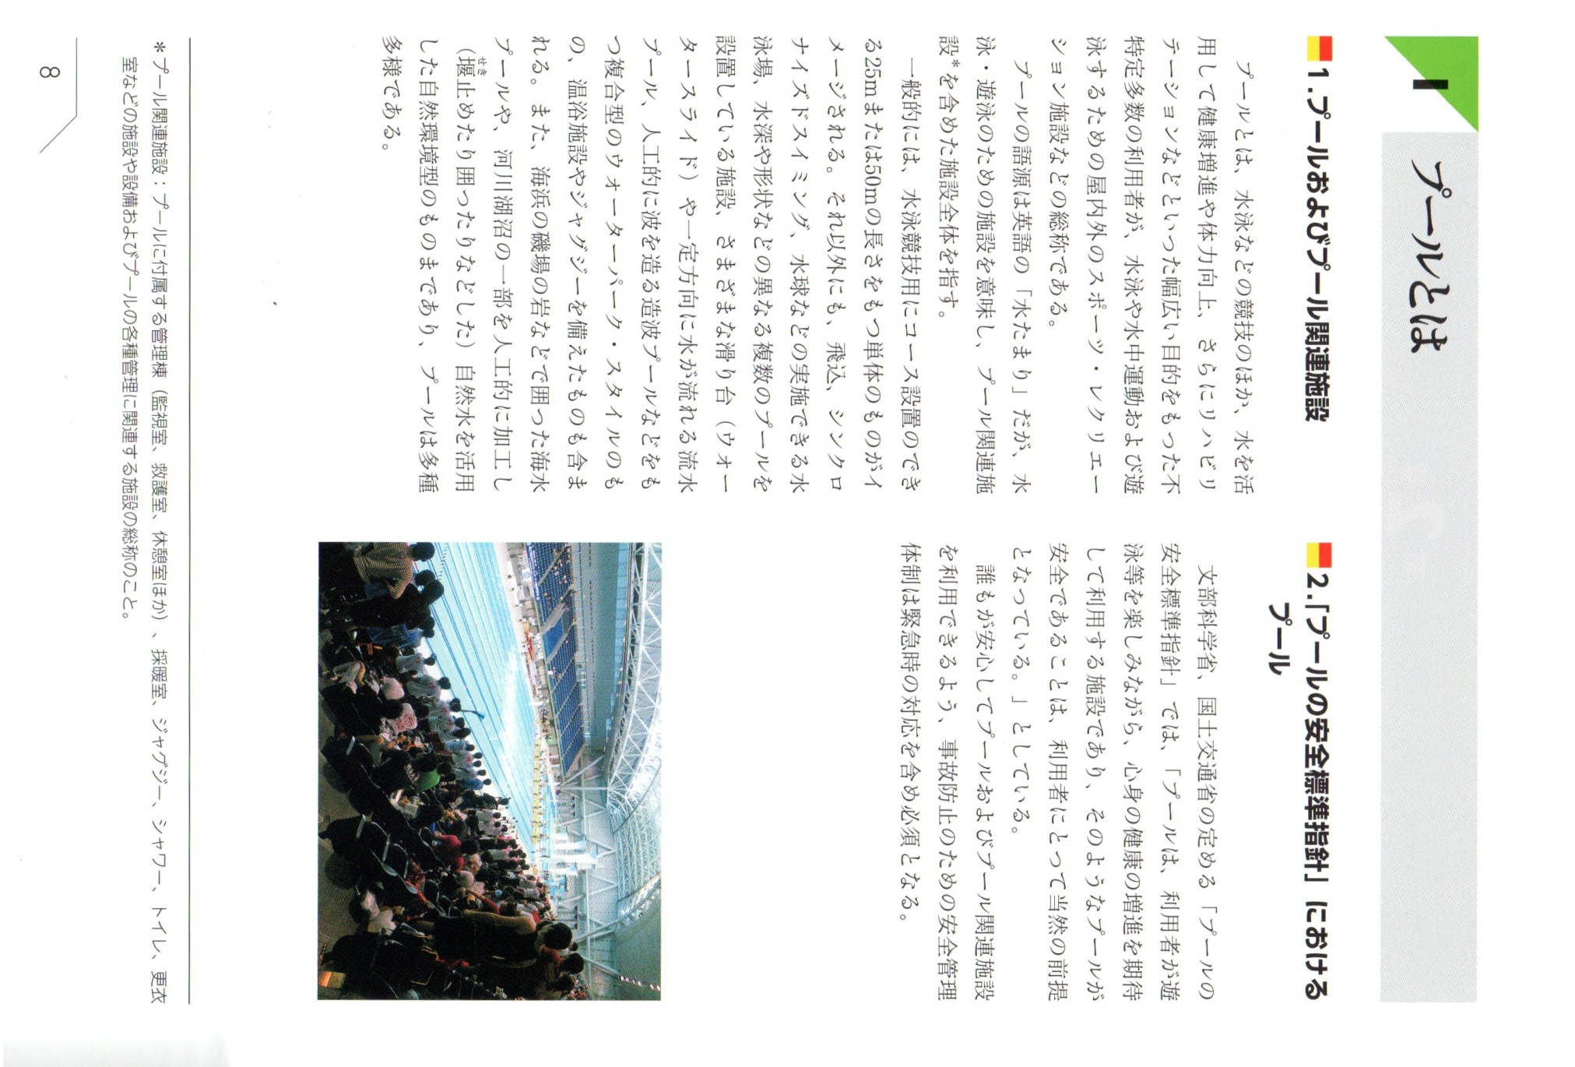

Slide 6
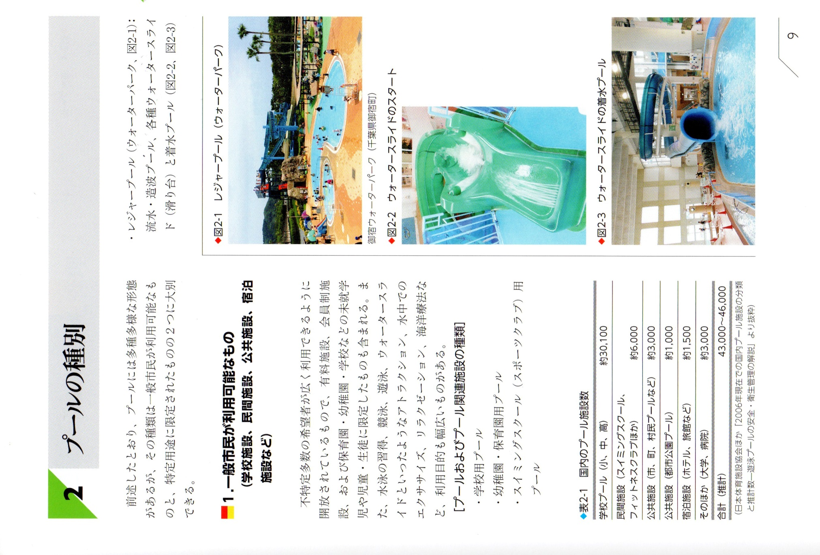
プールに関する基礎知識

Slide 7
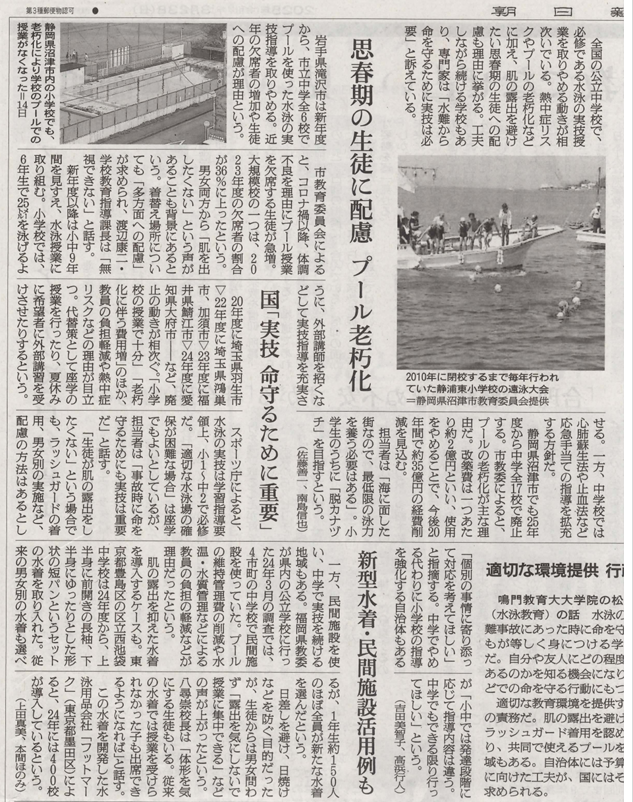
公立中 消えてゆく水泳実技

Slide 8
プールの構造と管理について

Slide 9
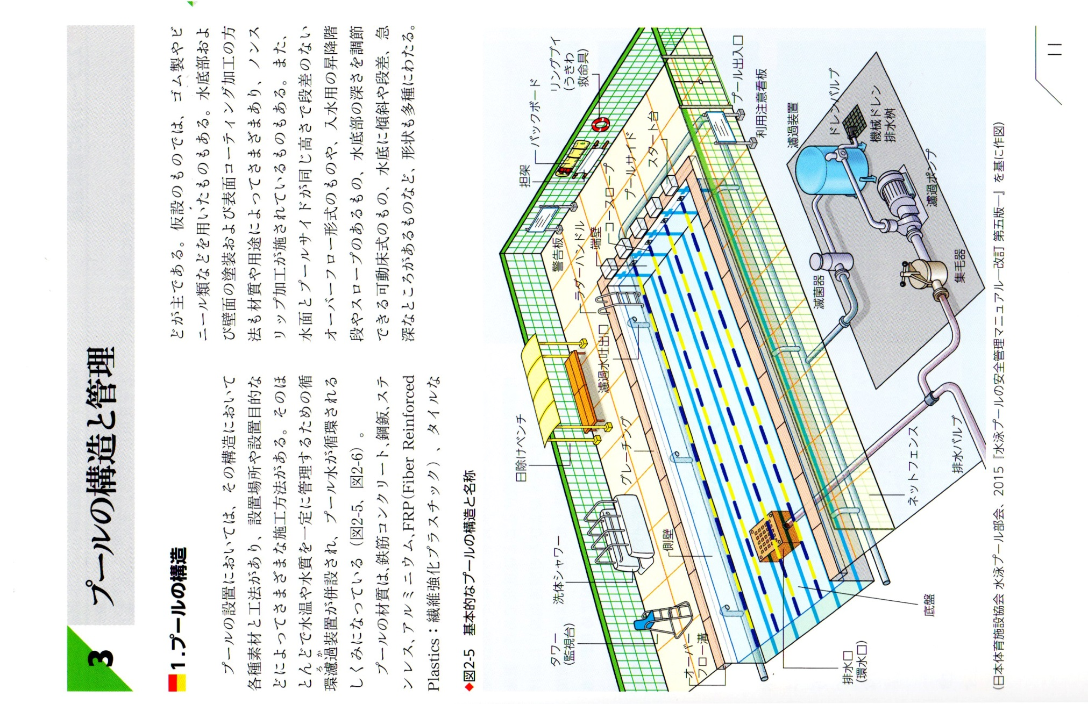

Slide 10
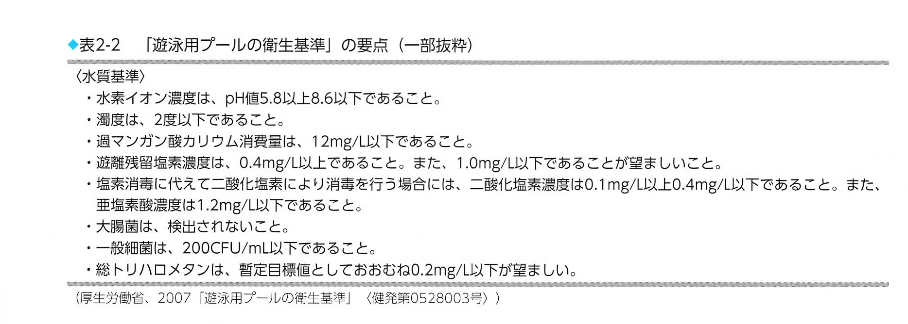
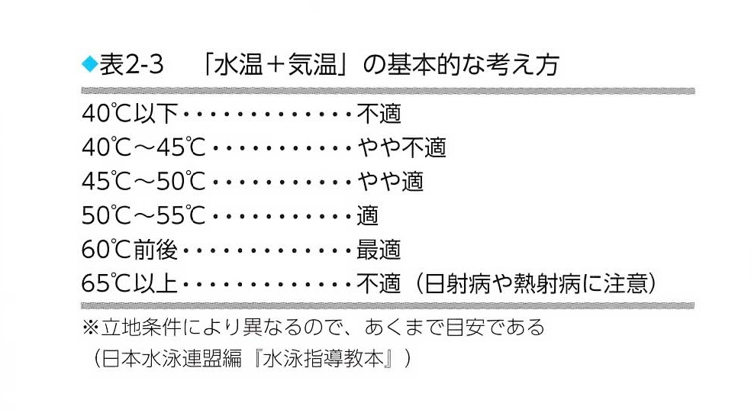
プールの衛生と水温

Slide 11
水の特性について

Slide 12
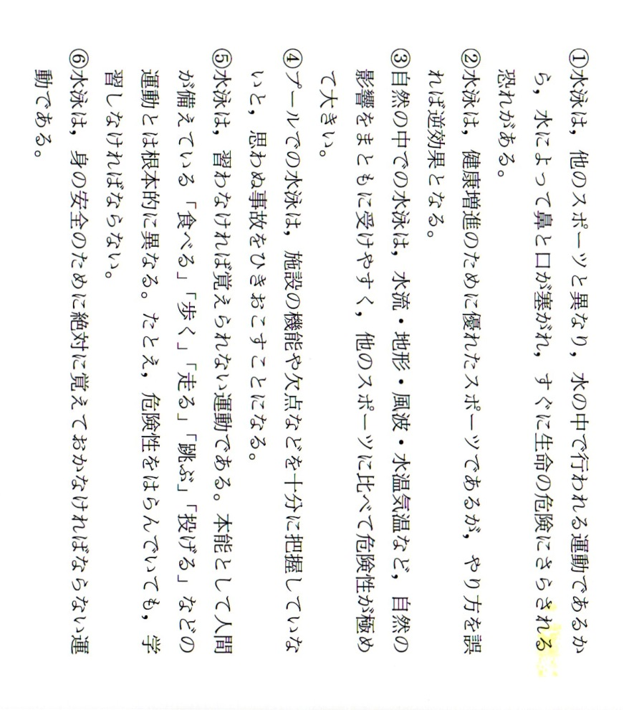
水泳についてⅠ

Slide 13
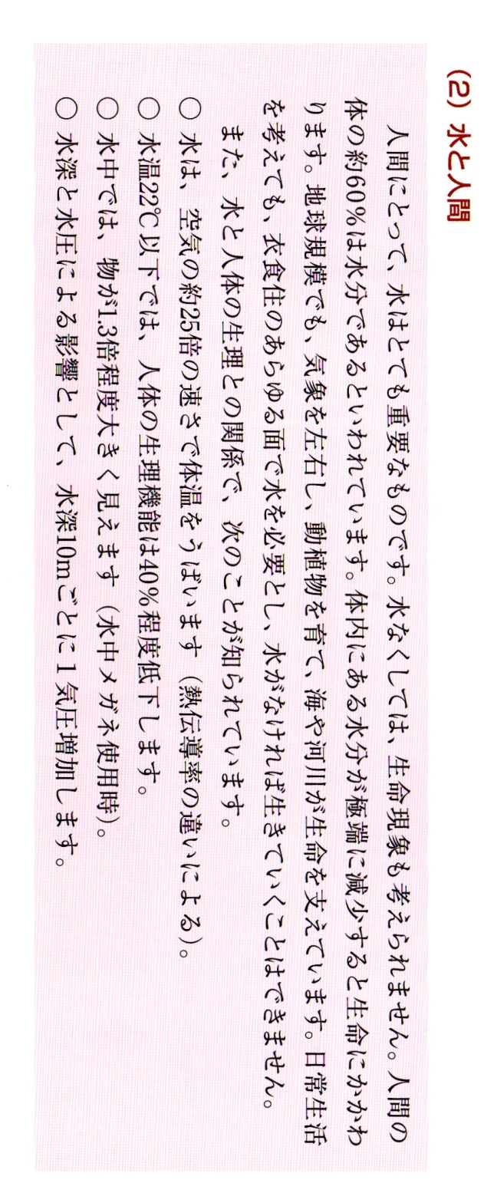
水の特性

Slide 14
水の事故の現状

Slide 15
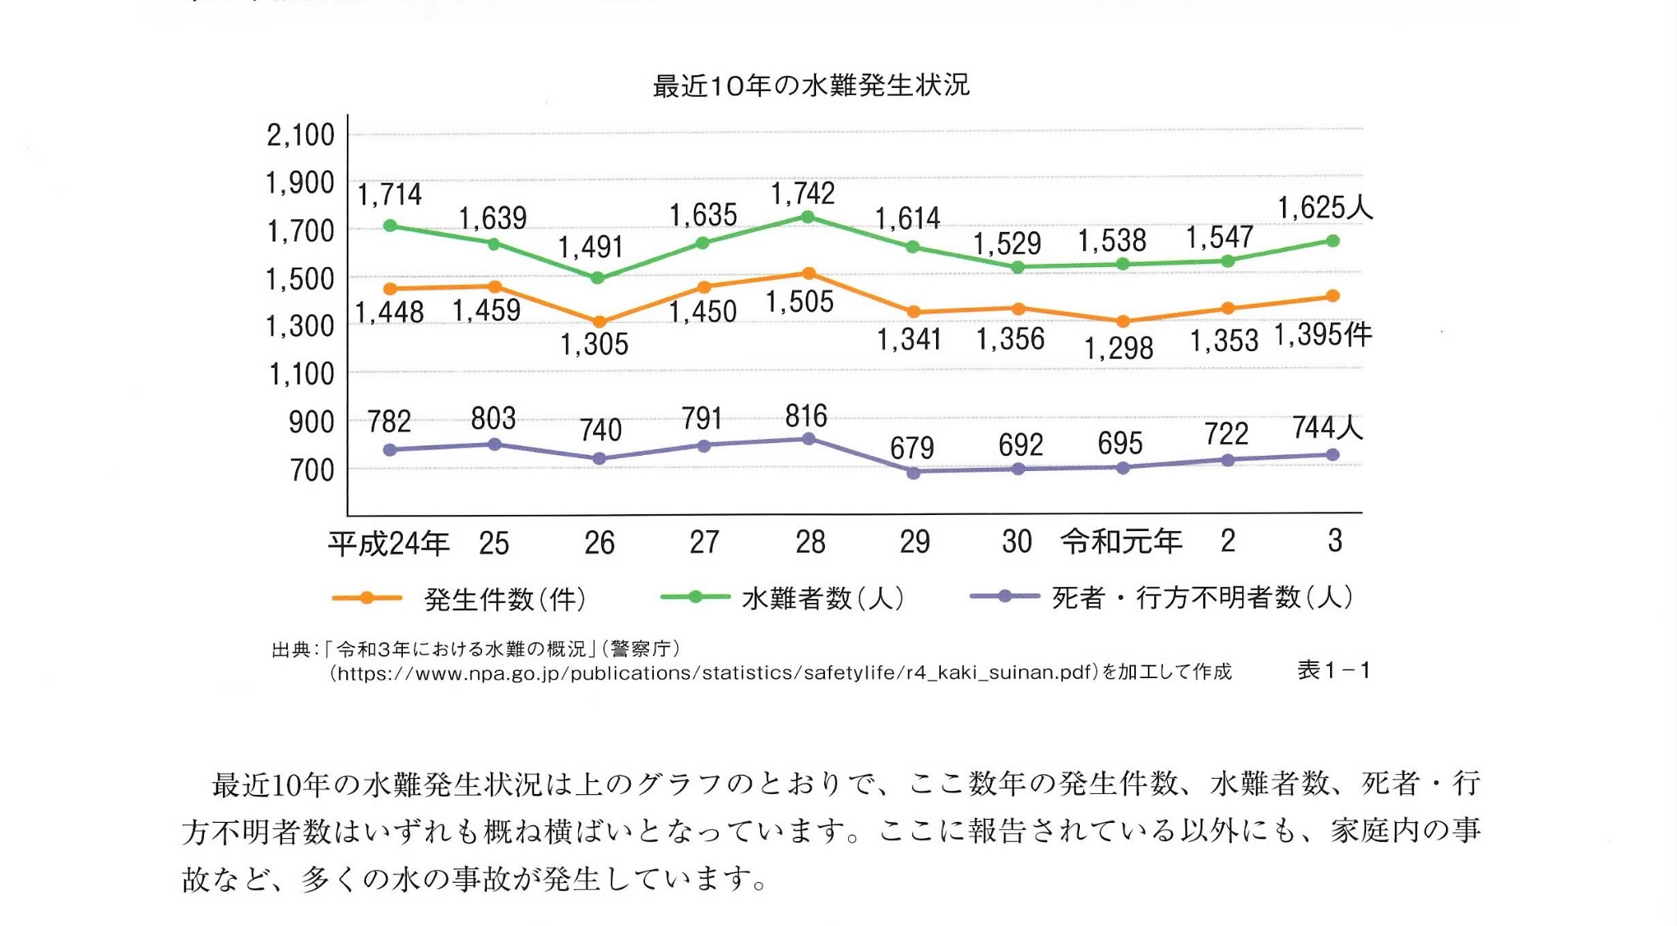
水難事故発生状況

Slide 16
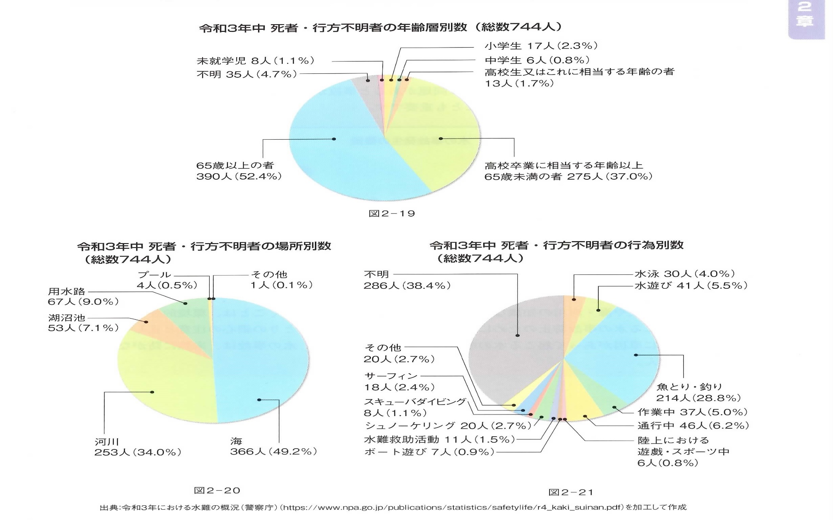
場所別死者・不明者数
行為別死者・不明者数

Slide 17
水泳の３大重大事故
・溺水
・飛込
・吸込

Slide 18
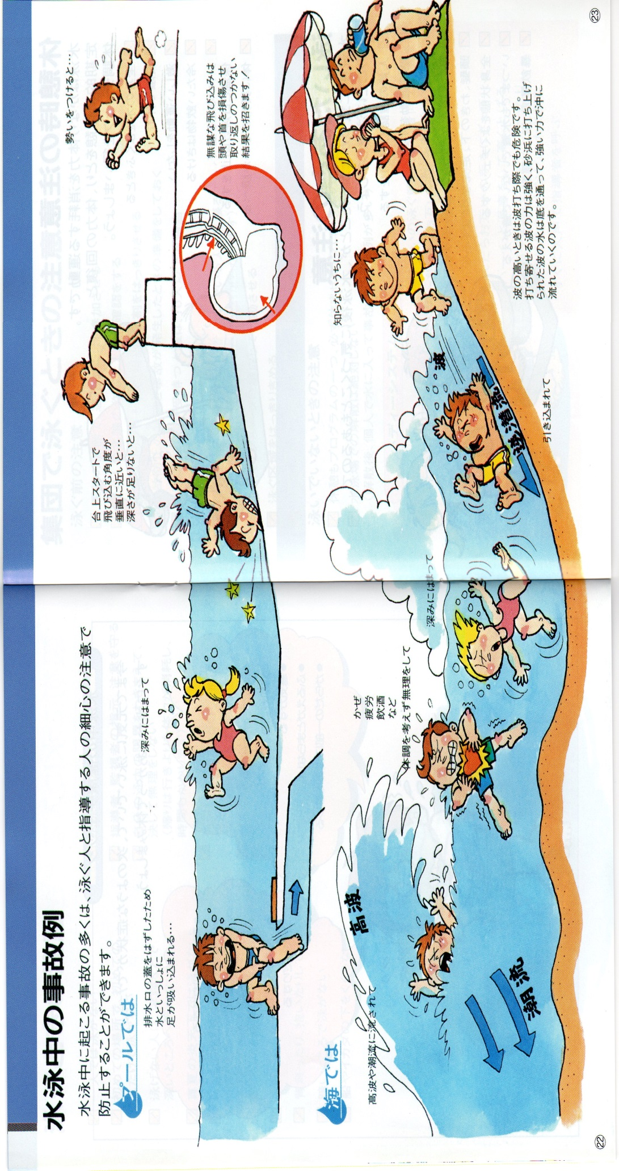
水の事故事例

Slide 19
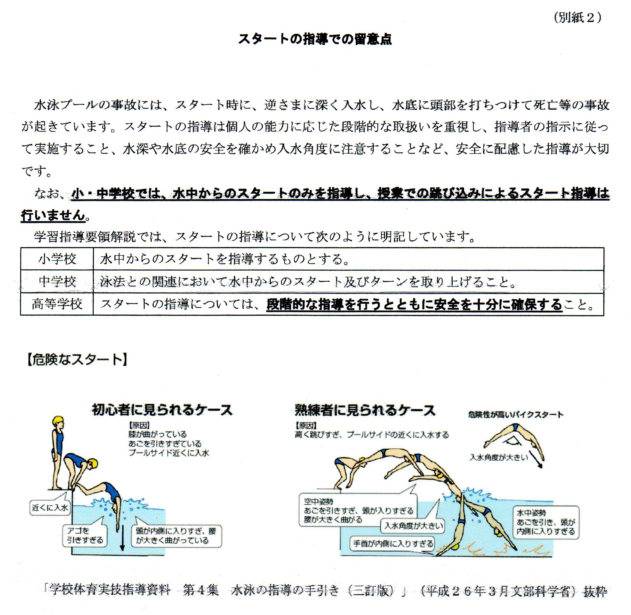
飛び込み

Slide 20
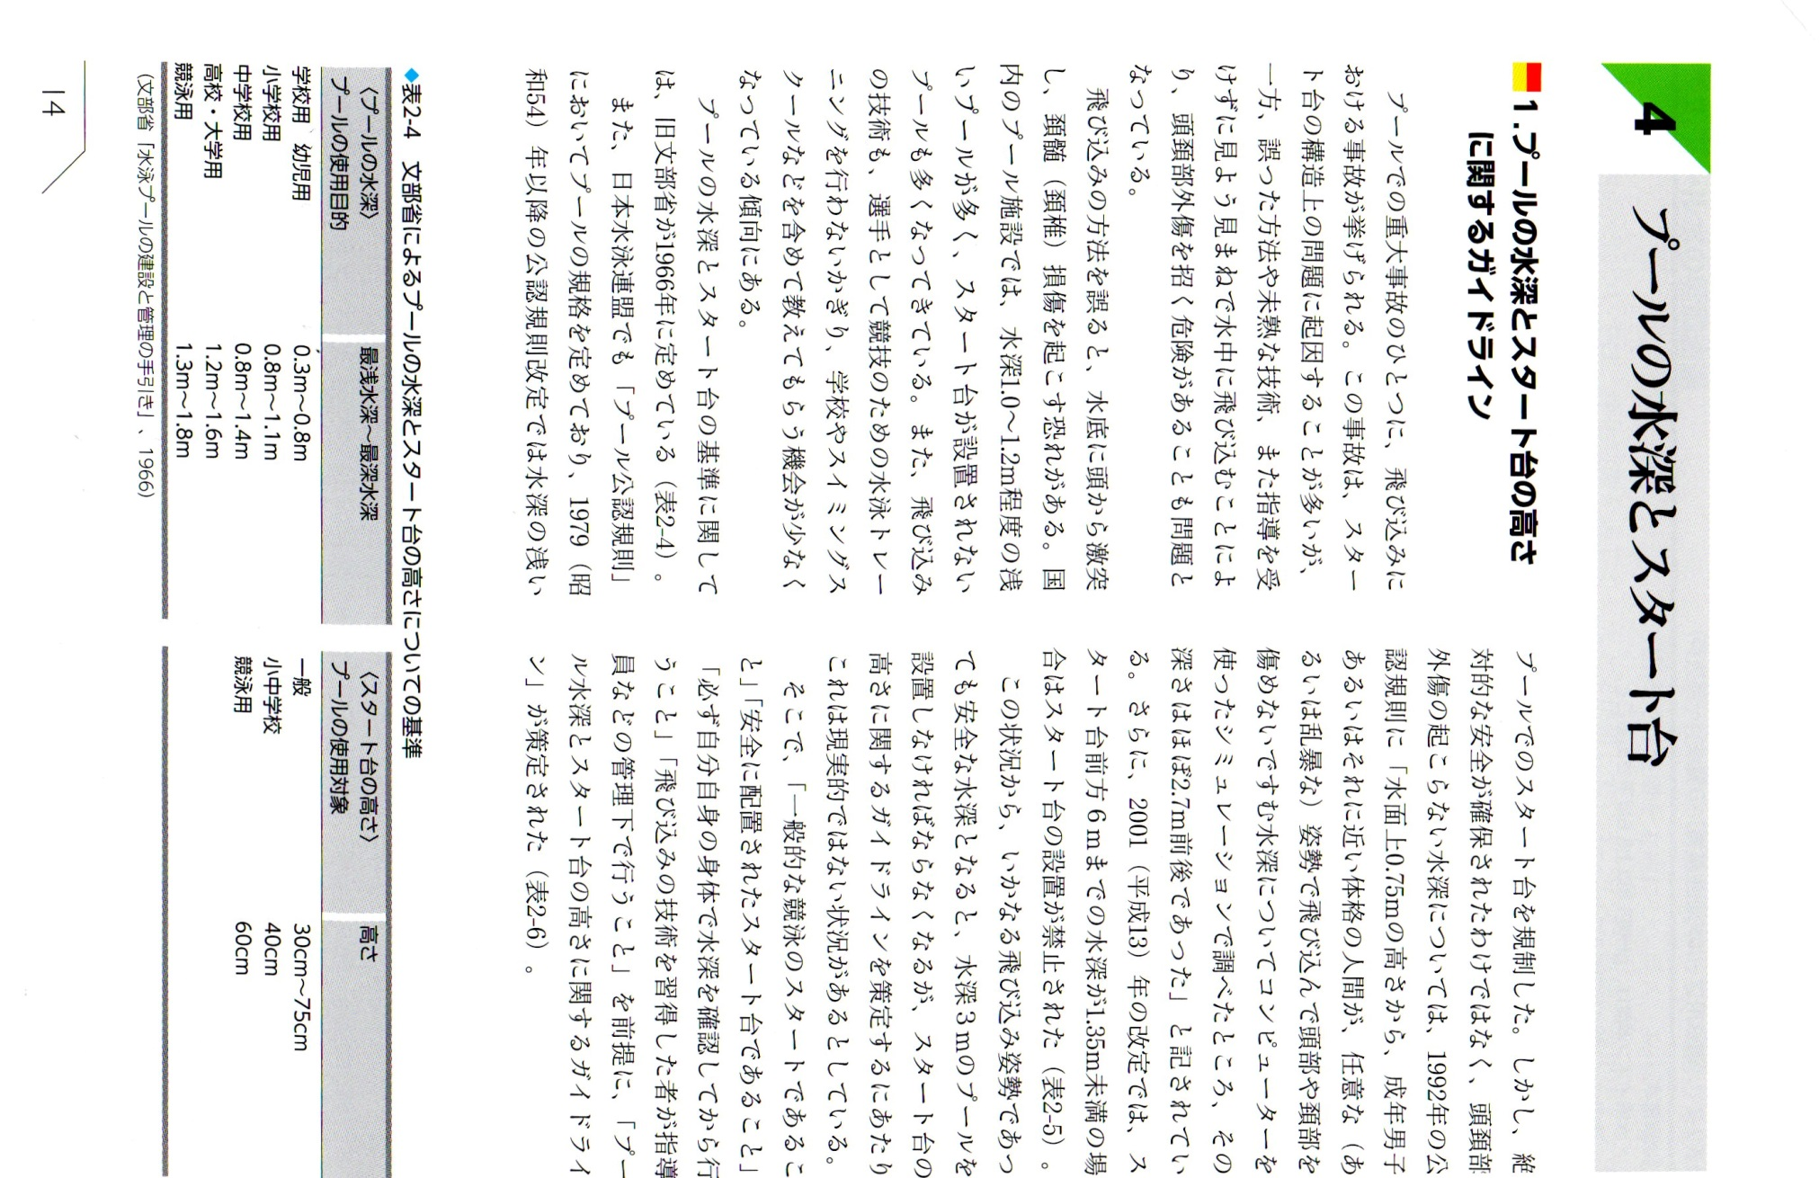
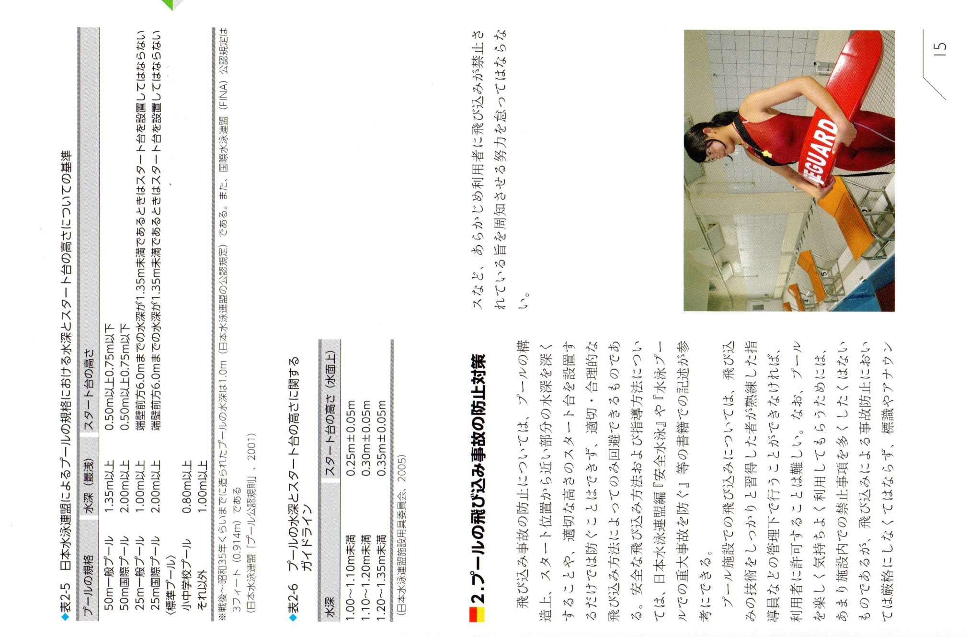
プールの水深とスタート台

Slide 21
吸込み事故
＜ふじみ野市プール吸水口事故の概要＞
＜事故発生状況＞
・発生日時
平成18年7月31日13時40分ごろ
・発生場所
埼玉県ふじみ野市大井プール
・プールの概要
流水プール 全長120メートル、幅5.5メートル、水深1.00ｍ、面積565.67㎡
・監視体制
施設全体、現場責任者１名、アルバイト監視員13名、看護師１名
・発生時の状況
営業時間中、プールの吸水口の柵が外れ、補修までの間に口頭により吸水口に近づ
かないよう注意を行う中で発生した。
・溺水者
7歳 小学２年生の女児
・容体等
救助活動は難航し、救出のためプールサイドを重機で掘り返すなど、事故発生から
病院搬送まで約６時間を要した。
死亡原因は、窒息等による溺死ではなく、吸水口に急なスピードで吸い込まれ、水
路壁に強く頭を打ち付けられたことによる脳幹損傷による即死であった。

Slide 22
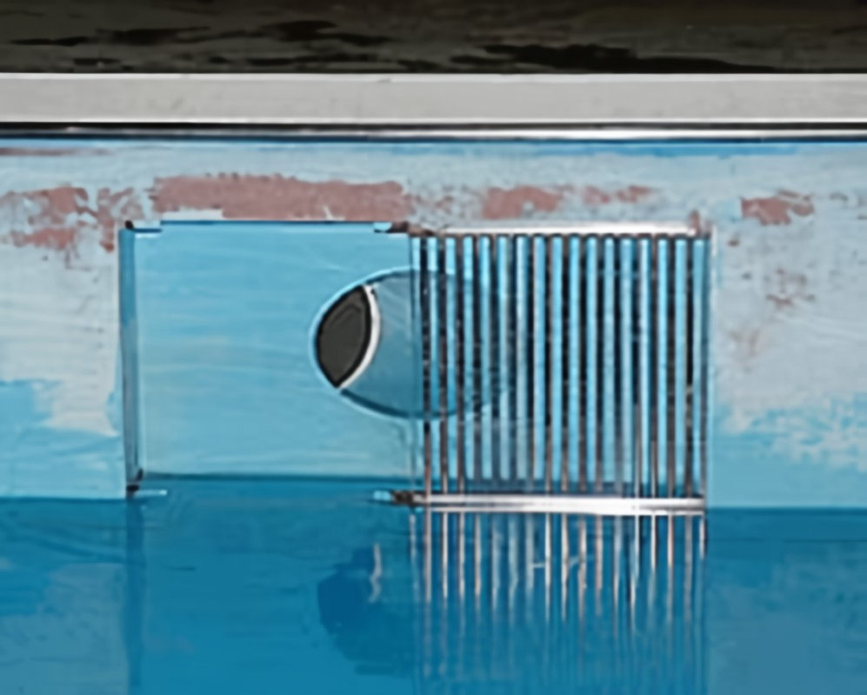
吸込み事故
＜ふじみ野市プール吸水口事故の概要＞

Slide 23
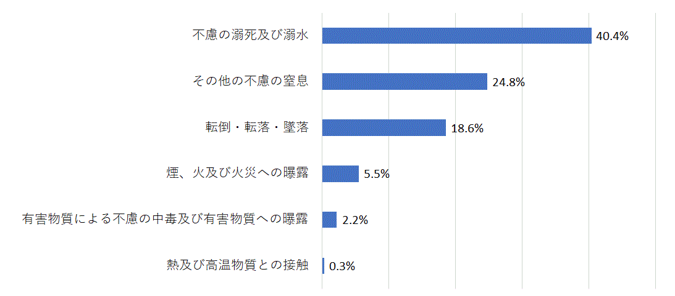
家庭内の事故で亡くなる人はどれくらい？
年間約1万3千人、うち65歳以上が約9割
厚生労働省の「人口動態統計（2021年）」によると、家庭における不慮の事故で亡くなった人は13,352人でした。交通事故で亡くなった人3,536人の約3.8倍の人が家庭内の事故で亡くなったことになります。家の中だから安全とは決して言えないのが現状です。
家庭内で起きる死亡事故は65～79歳が31.1％、80歳以上が56.7％と、高齢者の割合が9割近くを占めています。死因としては「不慮の溺死及び溺水」が最も多く、家庭内事故の約4割を占めます。これには浴室内外の気温差が引き起こす「ヒートショック」で心筋梗塞や脳卒中等を発症し、溺死等に至るケースが含まれます。高齢者は入浴時の寒暖差にも注意が必要です。

Slide 24
高知市長浜小学校
プール事故の経緯と今後について

Slide 25
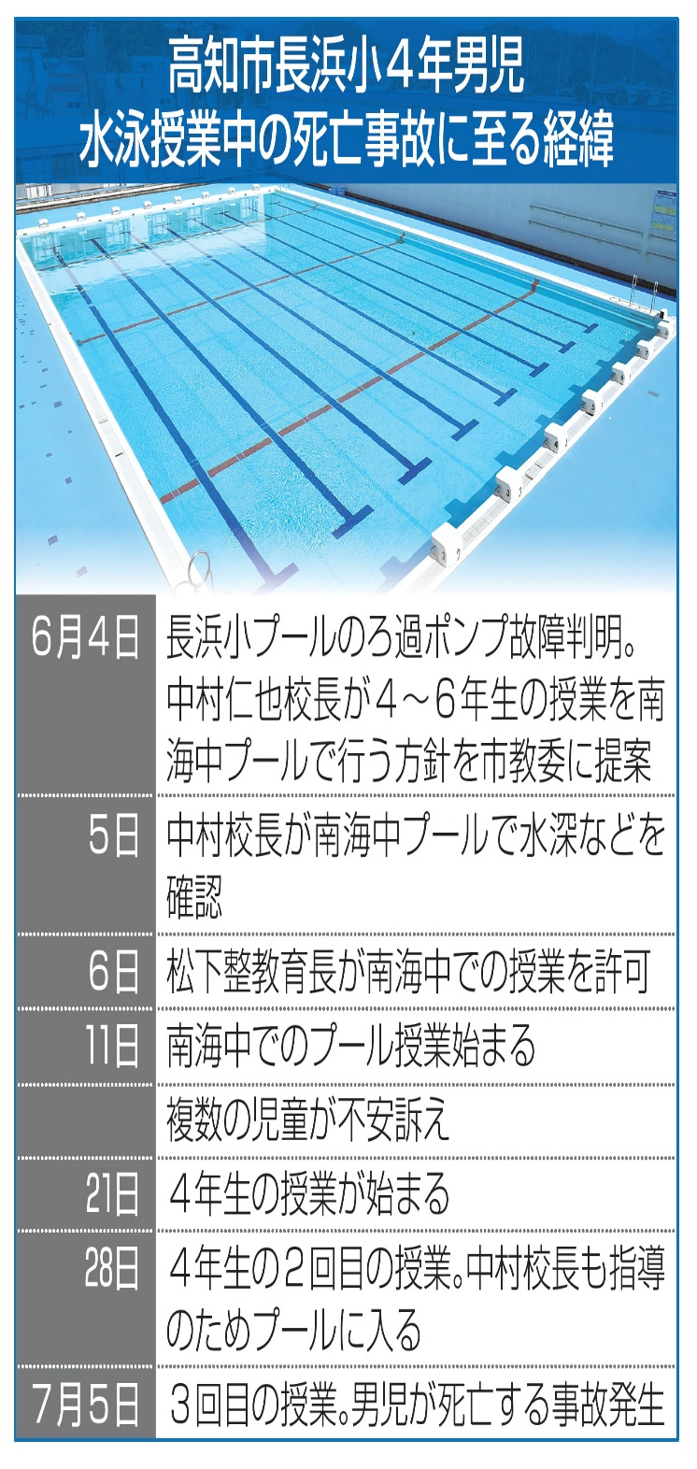
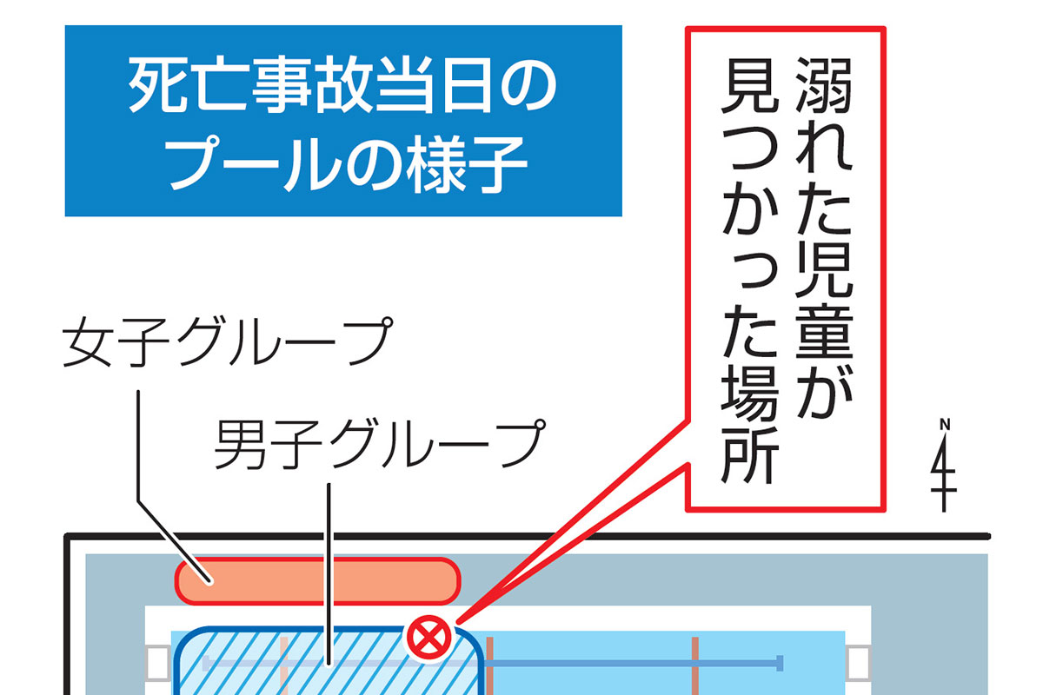
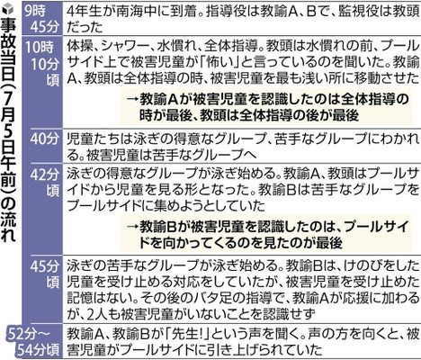

Slide 26
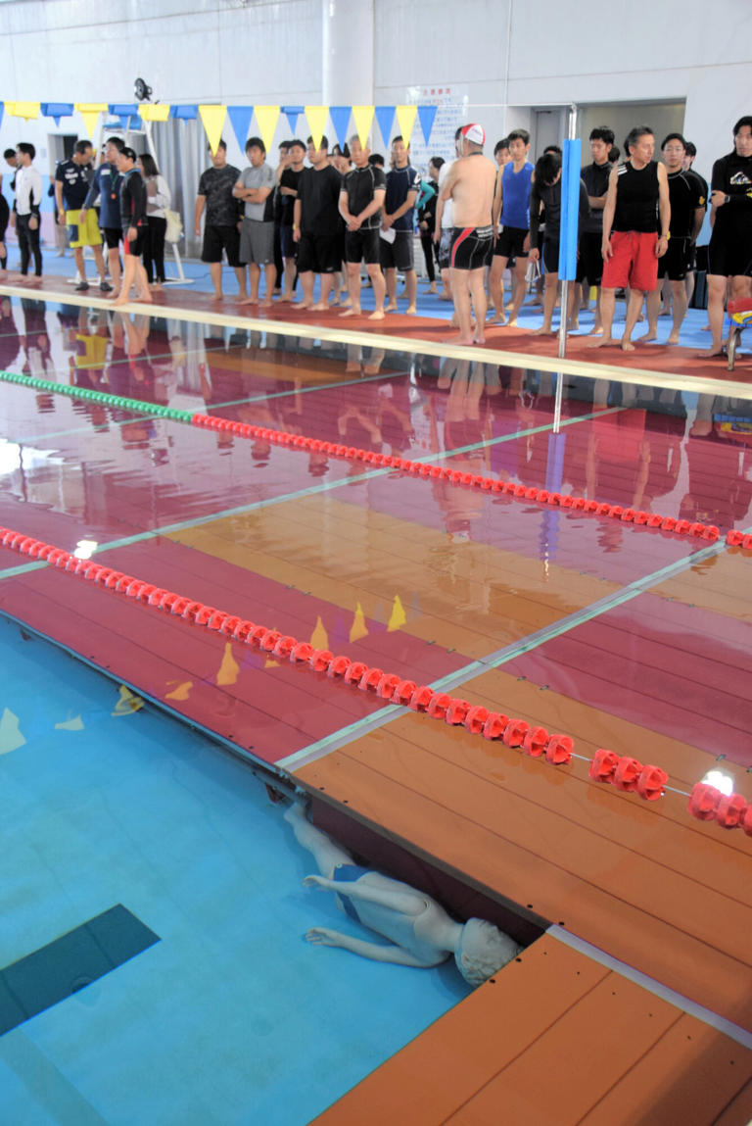
「事故が絶対にないように」小学校教員らがプール研修 高知市教委
プールサイドからは水に沈めた人形（手前）が見えにくいことを学ぶ先生たち=2025年5月15日午後1時51分、高知市大原町、亀岡龍太撮影© 朝日新聞社
水泳授業の再開に向けて、高知市教育委員会は15日、小学校教員らを対象にした研修会を同市総合体育館で開いた。昨年7月、市立長浜小学校4年生の児童が水泳授業中におぼれて死亡した事故を受け、実技や座学を通して授業中の安全を確保する方法を確認した。
プール授業再開に向けて実技研修に取り組む先生たち=2025年5月15日午後2時15分、高知市大原町、亀岡龍太撮影
研修会には、高知市の小学校全39校と中学校、義務教育学校、特別支援学校の計43校の教員80人余りが参加。水難事故防止の専門家を指導役に、顔を水面に出して浮く方法や、水に沈めた人形がプールサイドから見えにくいことなどを学んだ。

Slide 27
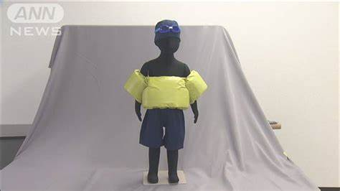
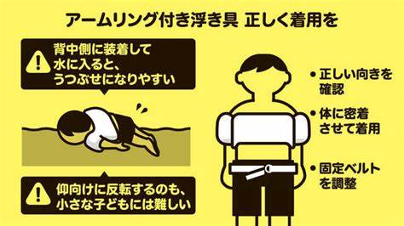
「アームリング付き浮き具」は“正しい向き”で着用を！
誤った使い方で3歳男児が溺れた事例も 国民生活センターが注意喚起
左右一体となったのアームリングと胸部の浮き具が「アームリング付き浮き具」と呼ばれる製品があります。主に子どもがプールに入る際に、溺水防止のために使うことが多く、店舗や通販サイトでは、さまざまな形状の製品が販売されています。
そんな中、国民生活センターは、子どもが間違った方法でアームリング付き浮き具を着用したことが原因で溺れる事故が発生しているとして、注意を呼び掛けています。

Slide 28
「アームリング付き浮き具」は“正しい向き”で着用を！
誤った使い方で3歳男児が溺れた事例も 国民生活センターが注意喚起
着用の向きを間違えると溺水の恐れ
国民生活センターによると、2023年8月、屋外のレジャープールで3歳の男の子がアームリング付き浮き具を着用し、保護者と一緒に遊んでいたところ、保護者がわずかに目を離した隙に溺れる事故が発生したということです。男の子はすぐに救出されましたが、一時心停止の状態だったといいます。
男の子が使用していたアームリング付き浮き具は、浮力体が胸側にくるように着用するものでしたが、事故当時、男の子は浮力体を背中側に着用していたということです。本体には英語による注意表示があるのみで、日本語の表示などはなかったといいます。
国民生活センターは、アームリング付き浮き具はライフジャケットとは異なり、命を守るためのものではないことを理解した上で正しく使うよう、アドバイスしています。
また、アームリング付き浮き具は、着用の向きやベルトなどの緩みによって溺水の危険が高まると指摘。必ず正しい向きを確認し、浮力体が体に密着するように正しく着用するよう、注意を呼び掛けています。
このほか、子どもが水遊びをする際は、必ず保護者（監督者）も一緒に入り、万が一の場合に備え、すぐに手を差し伸べられるように寄り添うよう必要があるといいます。
なお、アームリング付き浮き具は、海や川などの自然領域での使用には適さないということです。海や川などでは、子どもの体に適したサイズのライフジャケットを正しく着用するよう、呼び掛けています。

Slide 29
水の事故防止に向けて

Slide 30
安全水泳
◆水難事故発生予防
・心と体のコンディションを整える
・水の特性を知ること
・安全に配慮すること

Slide 31
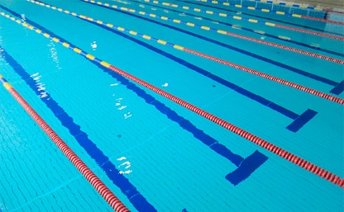
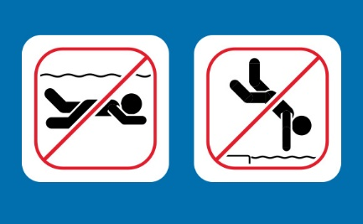
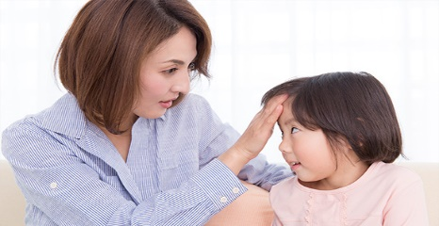
事故を防ぐために(利用者編)
（1）プールを十分理解したうえで利用する。
プールの種類や構造、コースごとの水深などを十分理解したうえで利用しましょう。身体に合わない水深は、思わぬ溺れにつながります。
（2）ルールを守って安全に利用する。
飛び込みや潜行などの禁止事項などは、重大事故につながります。
（3）体調が優れない場合には利用を控える
小さなお子様（学校の授業等含む）の場合は、保護者や監督者が事前に体調を確認するようにしましょう。

Slide 32
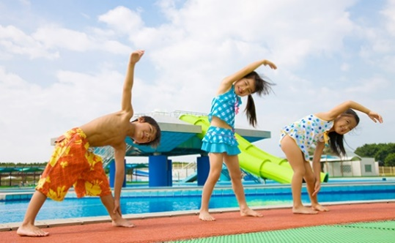
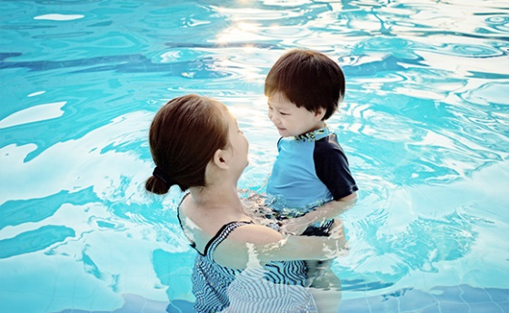
事故を防ぐために(利用者編)
（4）自分自身で体調の管理を行う（セルフチェック）
健康診査の受診などだけでなく、血圧や体温、心拍数や呼吸の状態、その時の気分（めまい、立ちくらみ、息苦しさなど）を自分自身で確認しましょう。また、十分なウォーミングアップとクーリングダウンはけがや溺れの防止に有効です。
（5）小さな子どもからは目を離さない
浮き輪などの浮き具を持っていても、他の遊泳者との衝突等で手元から離れたり、浮き具から転落してしまい、溺れてしまう事故が発生しています。浮き具を持たせると、保護者の方も安心してしまい見守り（監視）の目を緩めがちです。子どもからは目を離さず、すぐに手を差し伸べられる距離を保つことが重要です。

Slide 33
プール監視について
◆安全意識の向上！
プールでの事故が重大事故に繋がります。水の特性（浮力がある・抵抗がある・空気がない等）を理解し、事故を未然に防ぐこと（ルールの確認、監視・救助体制の確認等）に全力を注いでください。
◆監視の重要性（KEEP WATCH）！
素早く異変に気付くように、死角がなくなるように協力して監視を行ってください。
異変とは：身体がほぼ垂直の状態になっている。動かず同じ場所にとどまっている。顔が水中に没したままになっている。潜ったまま浮上してこない。浮き具の下でジタバタしている等。
監視救助の30秒ルール：10秒間で利用者の異変に気付き、その後20秒で適切な救助行動を取る。
◆迅速な救助！
万が一、事故が発生してしまったら、協力して素早くプールから引き揚げ、心肺蘇生を行うと共に119番通報して迅速に救急隊に引き継いでください。
プール内でも汗をかき熱中症は発生します。適度な休憩・飲水（監視にあたる人も）を心がけてください。

Slide 34
プール監視について
・監視の重要性
監視=常に起こりうる事故に対して
すばやく異変に気付く
◆すばやく異変に気付く為のスィーピングとスキャニング
◆監視救助の３０秒ルール

Slide 35
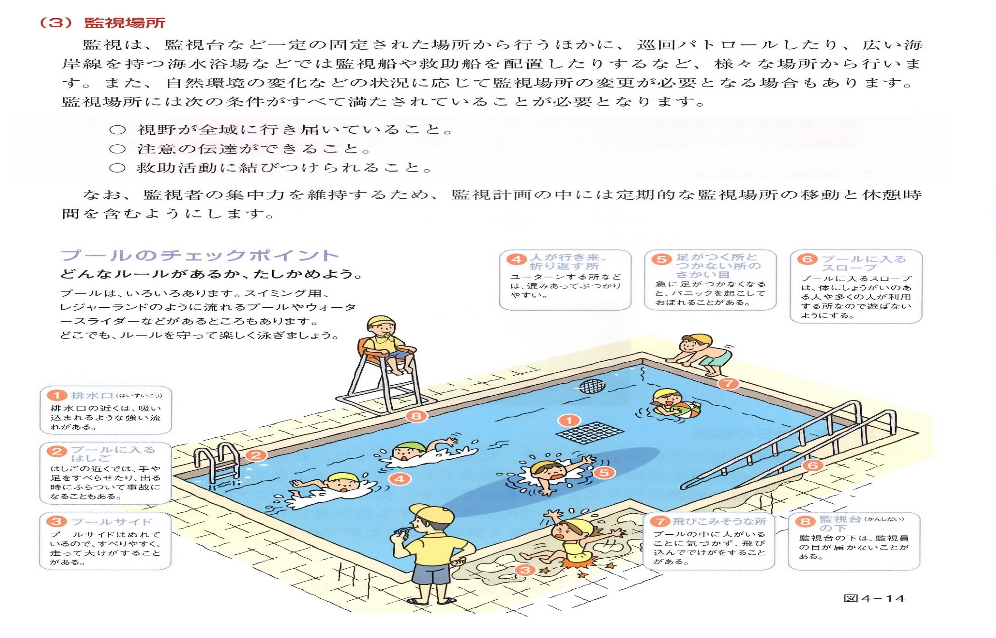
プールの監視について

Slide 36
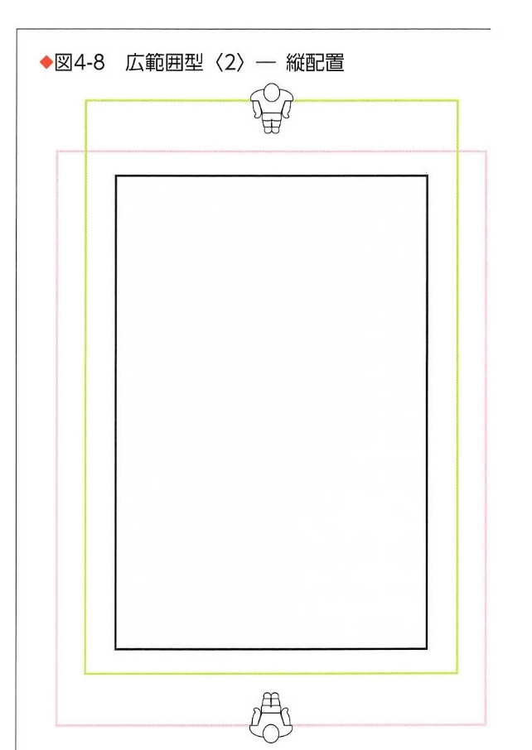
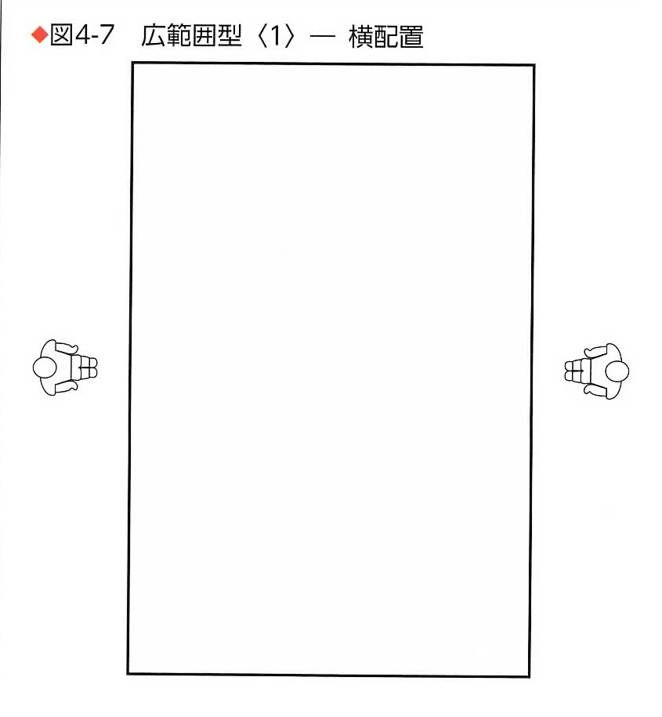
プールの監視 ゾーニング
ゾーニングとは、
◆監視における受け持ち領域とその範囲
◆ゾーニングで大事なことは、プール内に死角をつくらない

Slide 37
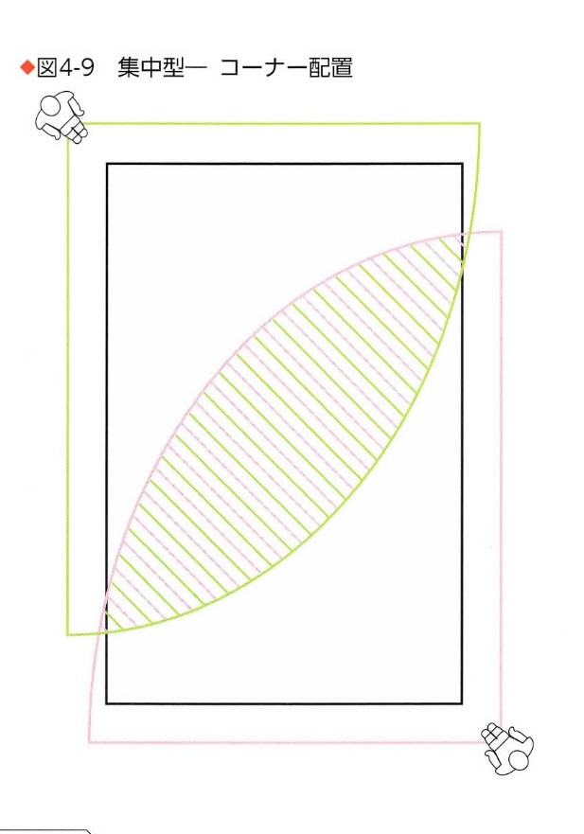
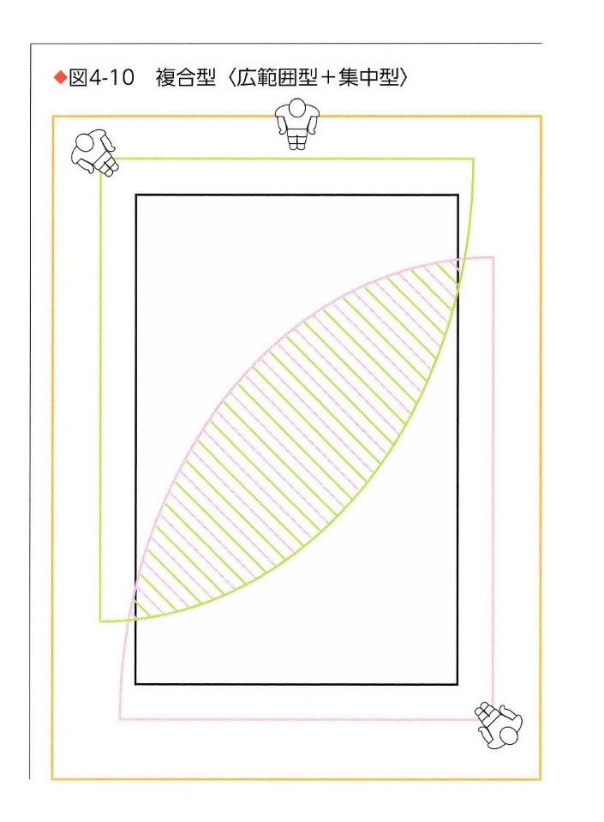
プールの監視 ゾーニング

Slide 38
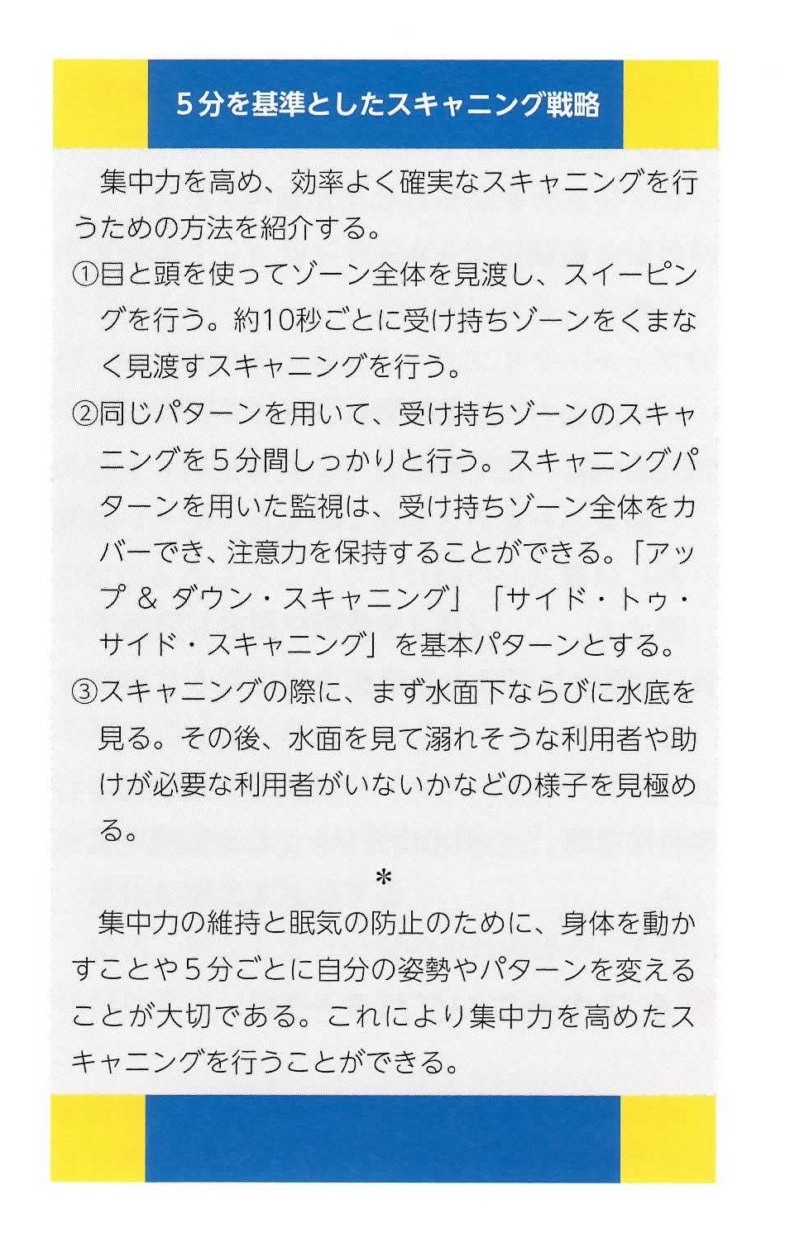
プールの監視 スキャニング

Slide 39
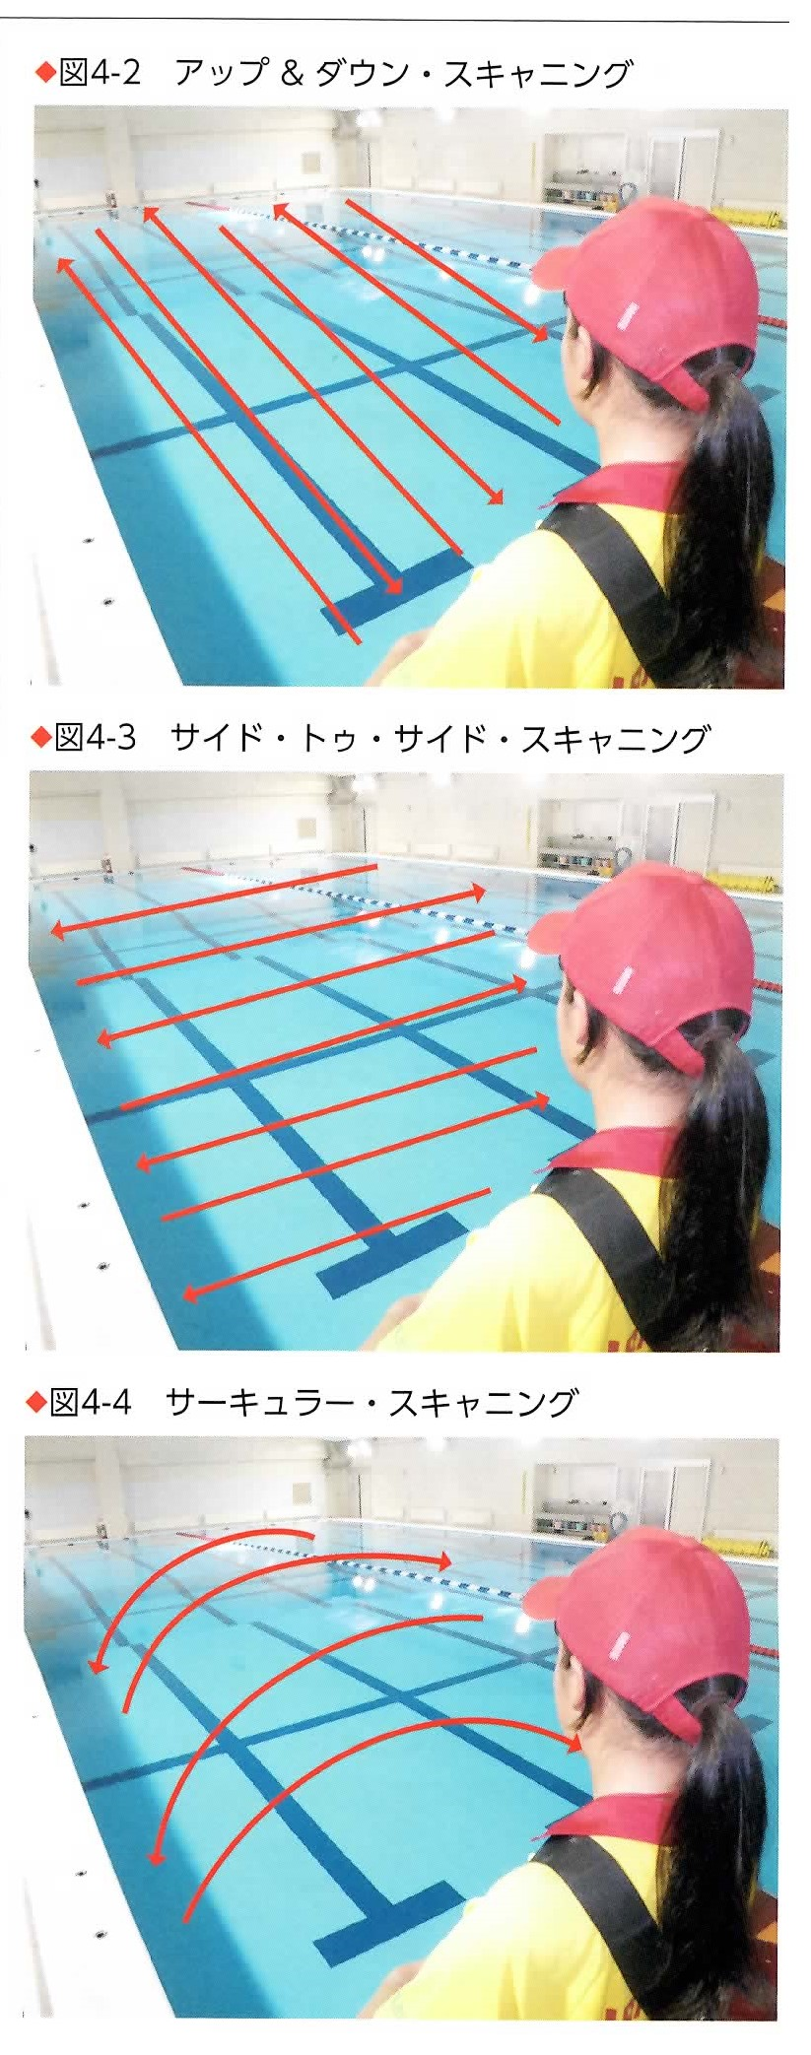
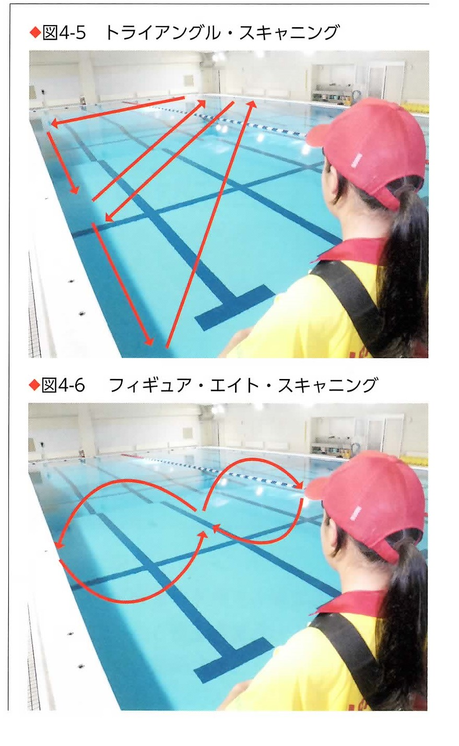
プールの監視 スキャニング

Slide 40
注意すべき利用者(溺者)の様子

Slide 41
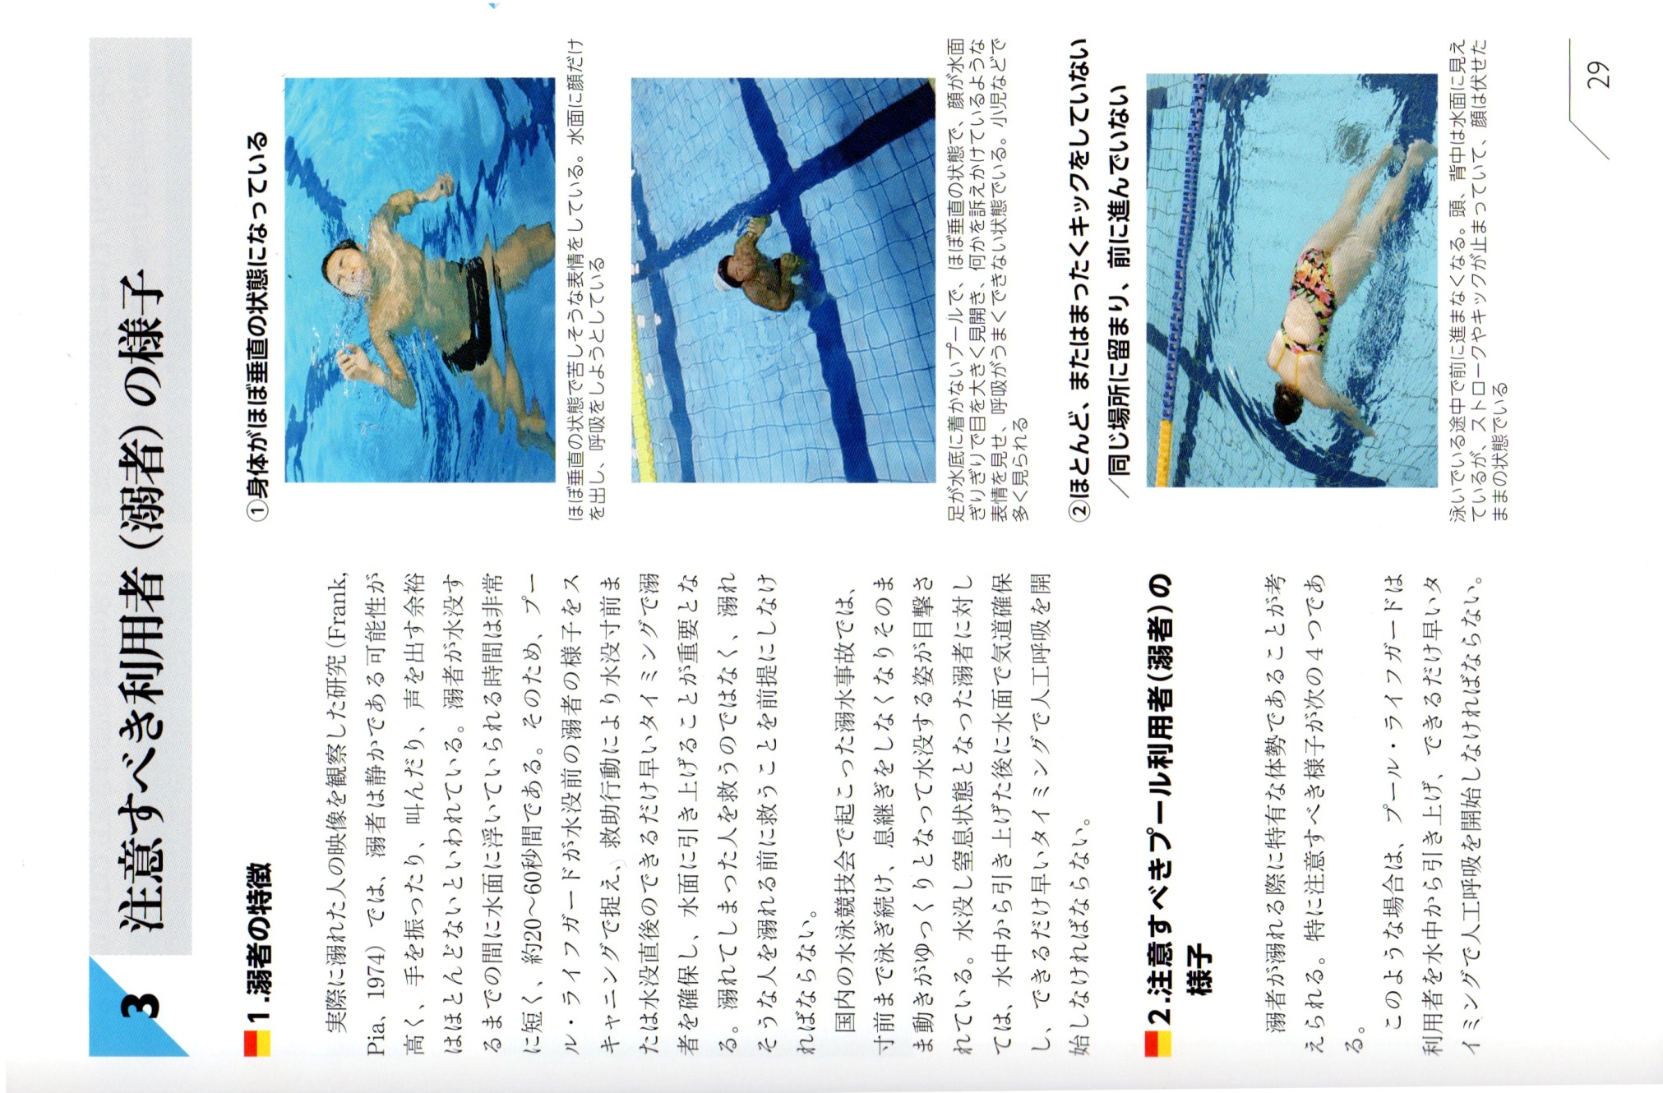
注意すべき利用者(溺者)の様子

Slide 42
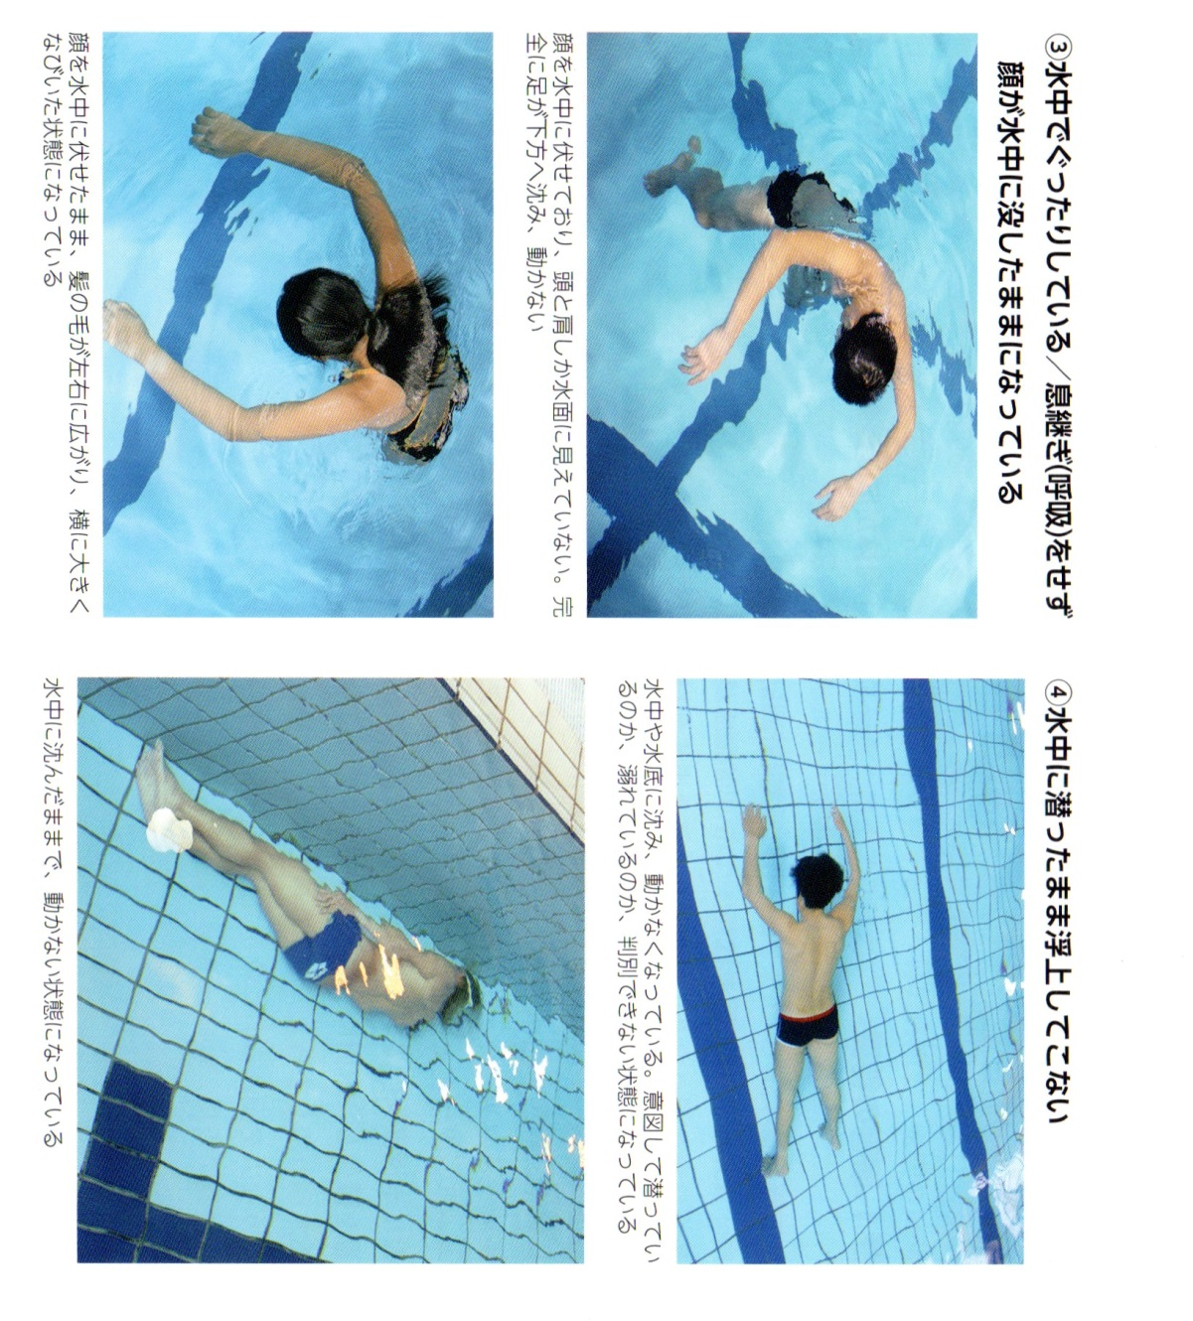
注意すべき利用者(溺者)の様子

Slide 43
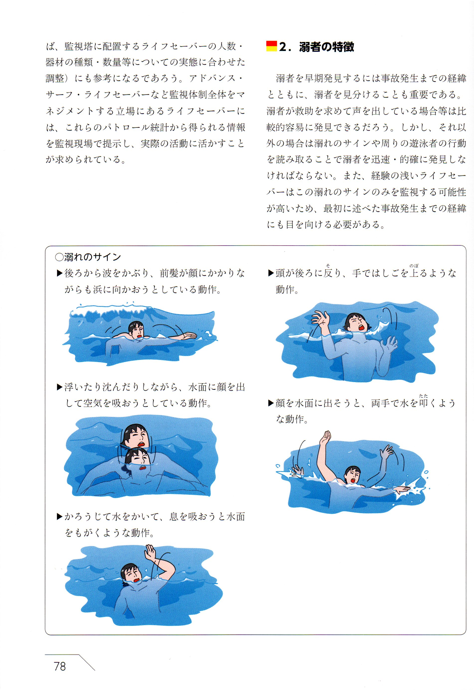
注意すべき利用者(溺者)の様子

Slide 44
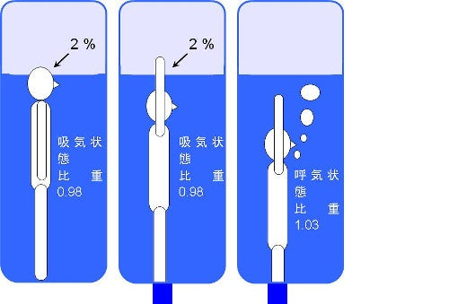
溺れるメカニズム
なぜ、人は一瞬で沈んでしまうのでしょうか。そのメカニズムを説明します。人が水中で頭を上にした“立った”状態でいると、浮力は２パーセントで、何もしなければ頭の上がわずかに出る程度です。手を上げると頭は完全に沈み、手先が出るだけです。もがいて顔を出して呼吸することもできますが、仮に「助けてー」などと叫ぶと肺の中の空気が外に出てしまい、浮力を失います。体が浮力を失った状態では、手をかくなどして自分の力だけで浮上するためには強い力が必要で、体力のない人は非常に危険な状態になります。深みにはまったと気がついたとき、一番やっていけないのは両手を高く上げて振りながら、「助けてー」と叫ぶことだといえます

Slide 45
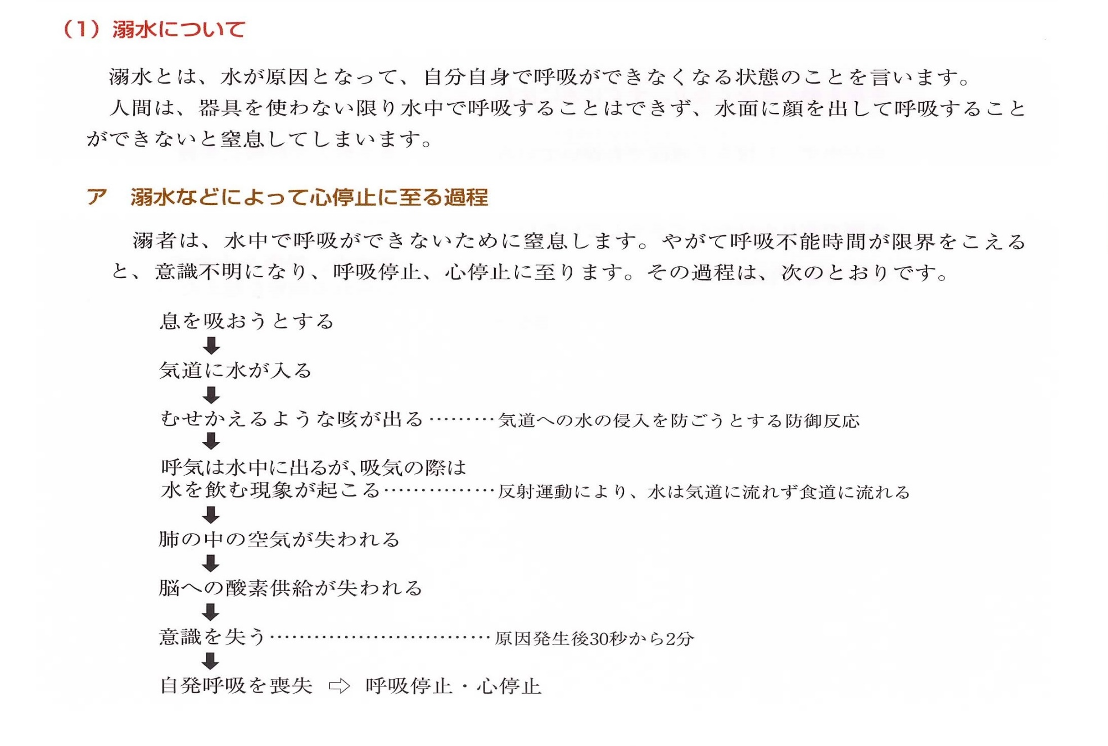
溺れるメカニズム

Slide 46
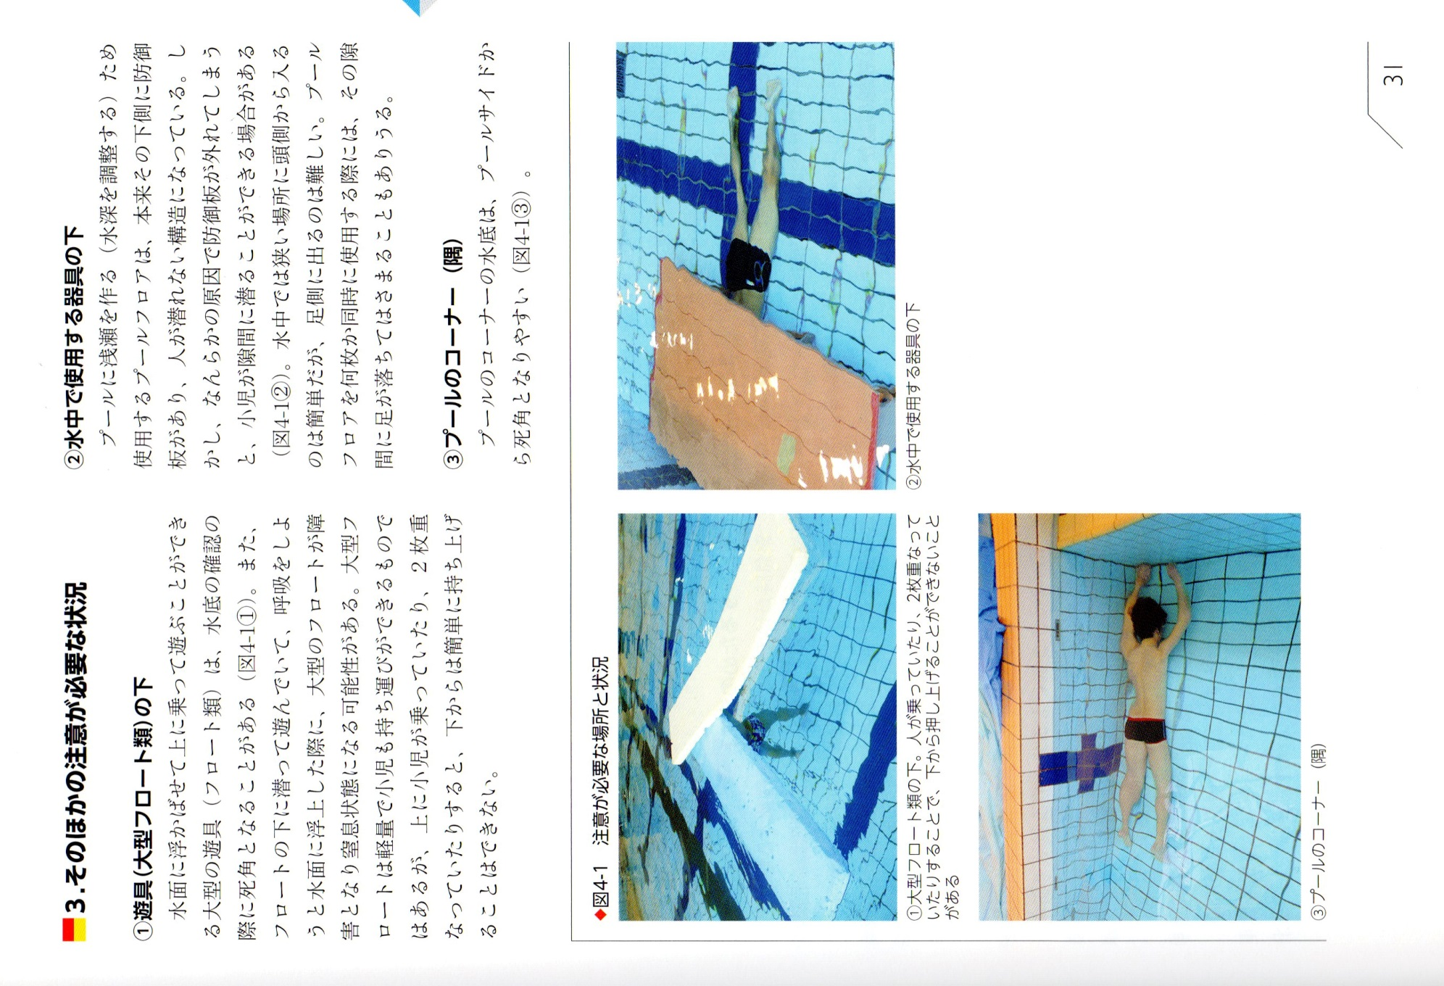
その他の注意が必要な状況

Slide 47
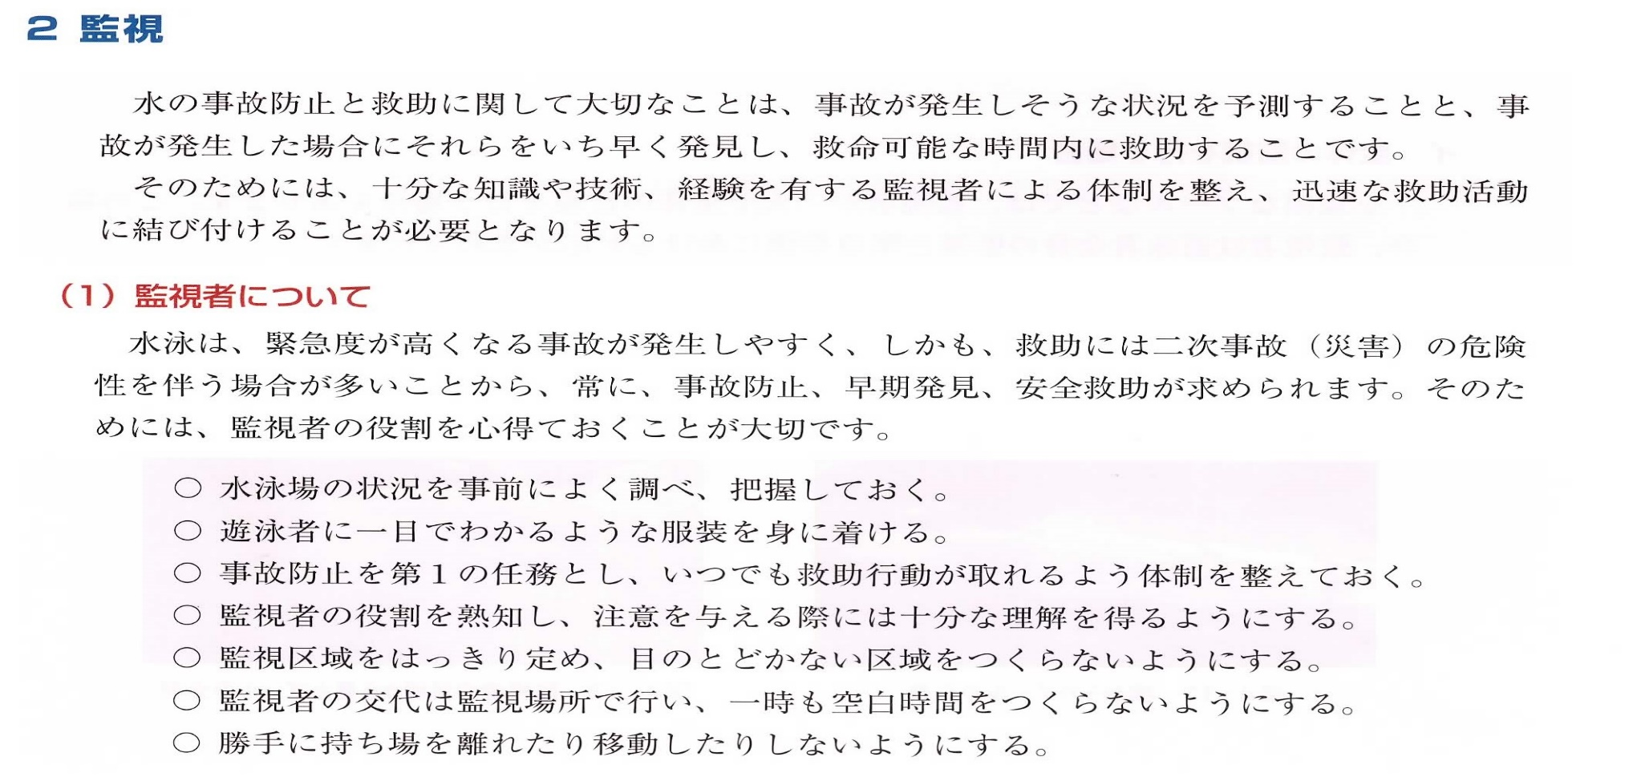
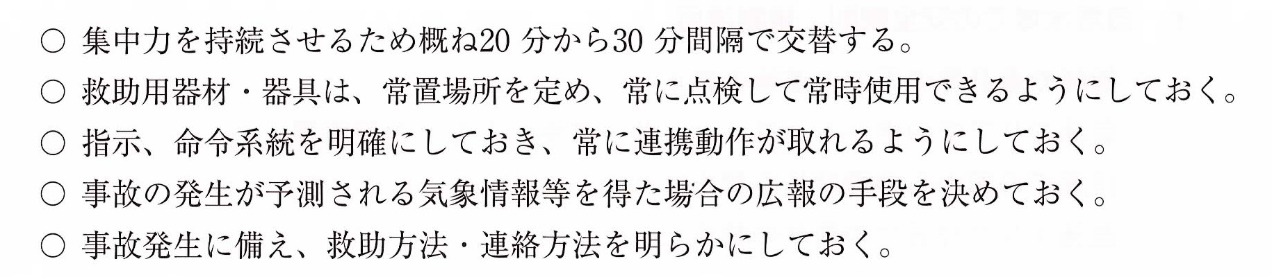
監視者の役割と心得

Slide 48
迅速な救助
救助の原則
・安全
救助は、救助者自身の安全を確保して行う
・確実
救助は、的確な判断において確実に行う
・迅速
救助は、できるかぎり速やかに行う

Slide 49
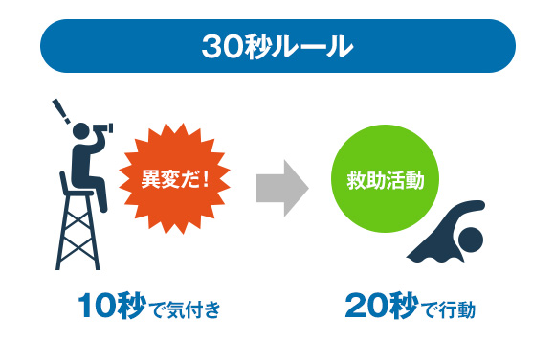
事故を防ぐために(施設管理者編)
◆30秒ルールをご存知ですか？
これは10秒間で利用者の異変に気付き、その後20秒で適切な救助行動を取るという、米国の民間ライフガーディング団体が提唱しているものです。

Slide 50
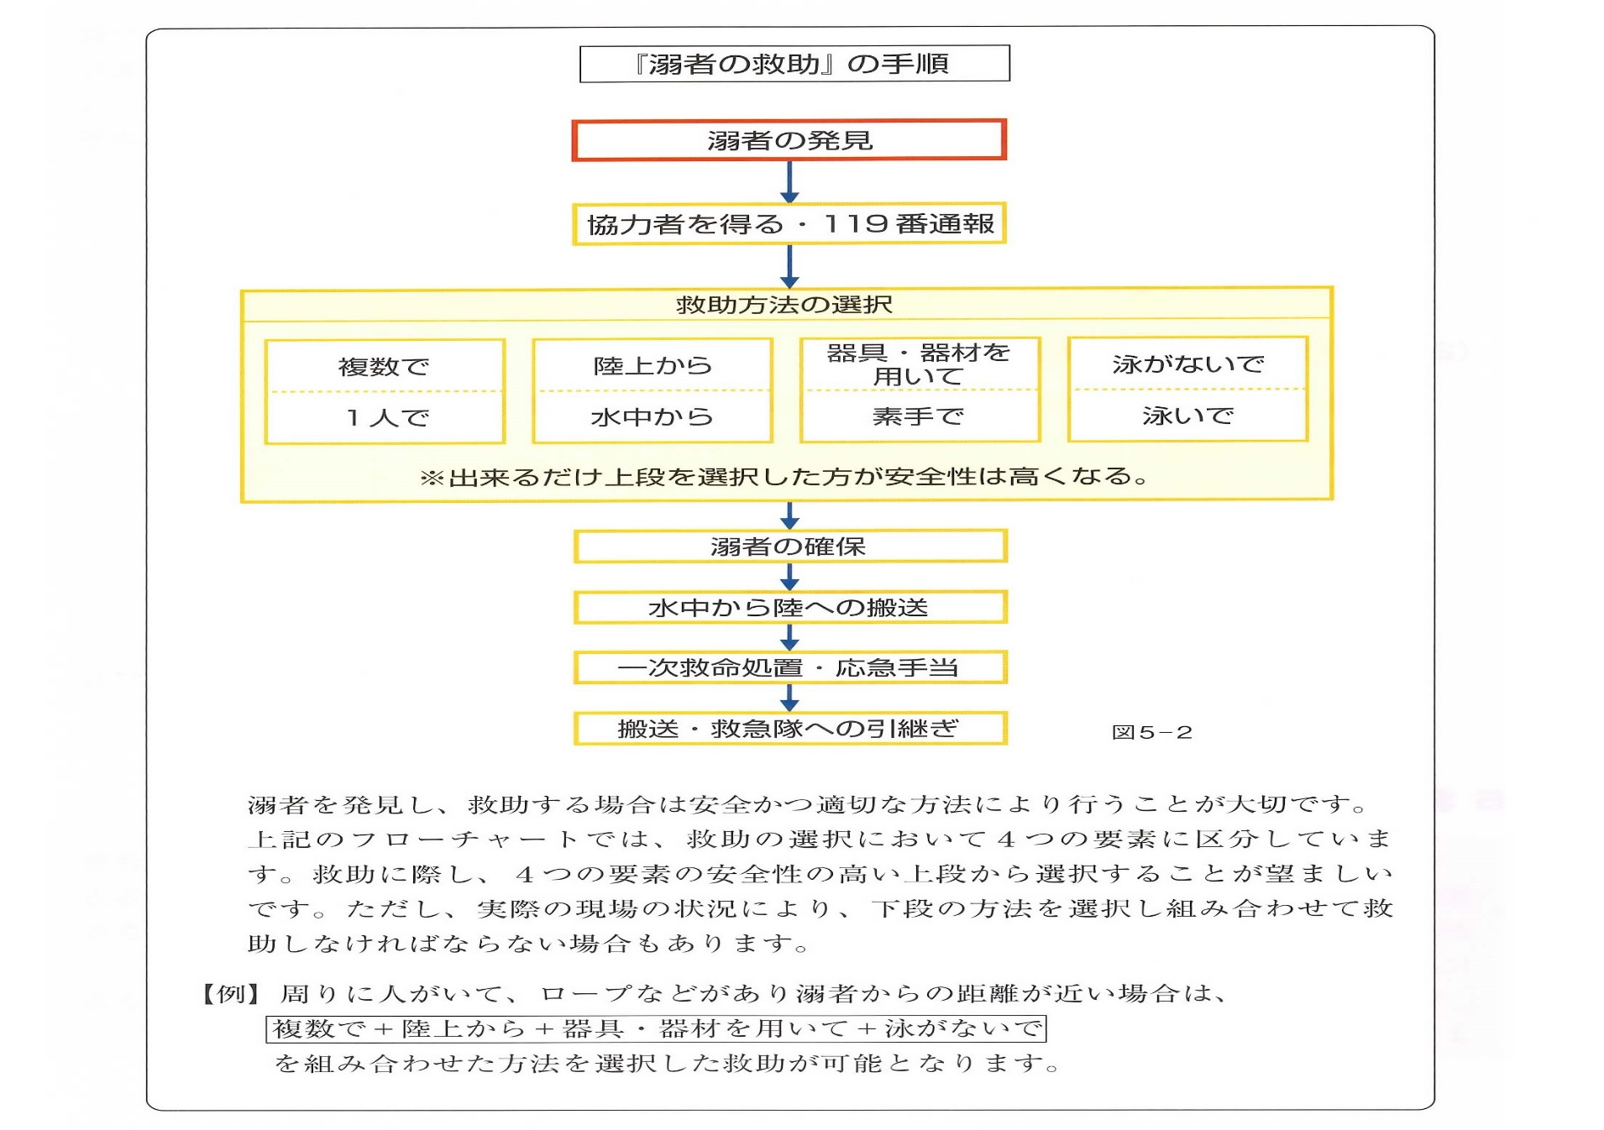
救助方法の選択

Slide 51
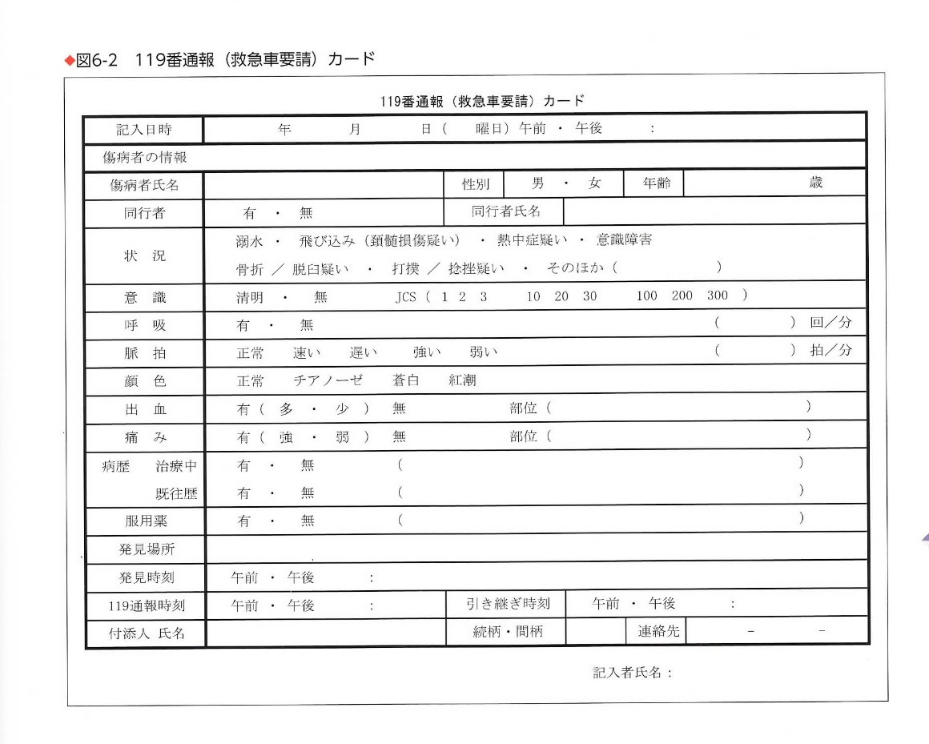
迅速な救助
◆必要器材を効果的に配置する
救助後は迅速なCPR
緊急時対応計画の作成
救急隊への情報伝達

Slide 52

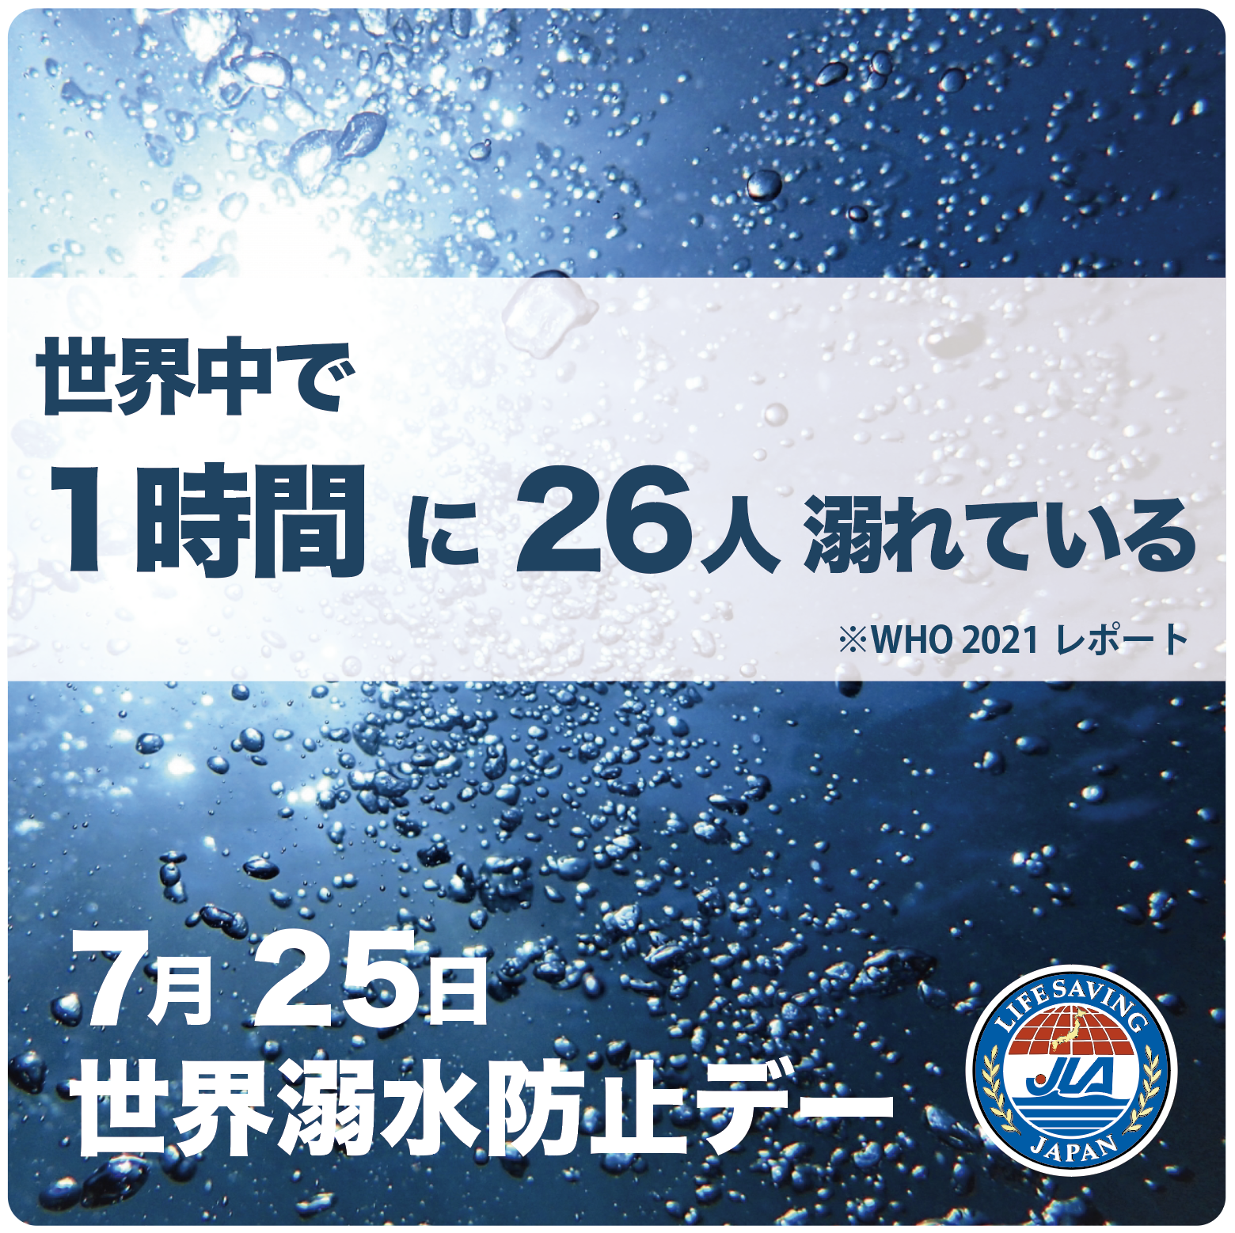
世界の溺水の数字
年間約 235,600人が溺水で命を落としています。（災害や水上交通の事故は除く）2021WHOレポートより
それは毎日650人、一時間あたり26人という計算となります。

Slide 53
国内の溺水の数字
［厚生労働省］
不慮の事故による溺死者数；7,806人
内訳）不慮の事故による屋内（家庭内）の溺死者数；5,630人
内訳）不慮の事故による屋外の溺死者数；2,117人
［警察庁］
水難事故（海，河川，湖沼池，用水路，プール，その他）の死者・行方不明者；1,612人（警察庁）
内訳）死者・行方不明者数；735人
内訳）負傷者数；307人
内訳）無事救出；570人
［海上保安庁］
海浜事故等の発生数（自殺を除く）；1,290人
内訳）海浜事故等の死者・行方不明者（自殺を除く）；523人
7，8月の遊泳中の水難事故者数；233人
内訳）7，8月の遊泳中の死者・行方不明者；75人
［日本ライフセービング協会］
ライフセーバーが活動する約200か所の海水浴場等での救助数；2,345人
内訳）意識なしの溺水者の救助件数；27人

Slide 54
世界溺水防止デーとは
世界溺水防止デーについて
2021年4月、国際連合の第75回総会において、世界的な溺水防止に関する決議が採択されました。
溺水を主題に決議が採択されたのは初めてのことであり、大変歴史的なことであります。
また、毎年7月25日をWorld Drowning Prevention Day 世界溺水防止デーと宣言いたしました。

Slide 55
着衣泳について

Slide 56
着衣泳の目的
野外で起きている水の事故は、通行中、魚釣り、水遊び中などの着衣状態で起きた事故が全体の8割を占めています。逆に水泳中の事故は2割しかありません。
水の事故を防ぐには水泳指導が必要と思われがちですが、着衣状態で起きた事故を防ぐためには、いかに着衣状態で呼吸を確保するかが大切になります。
着衣泳の目的は自己保全にあり、着衣泳という特別な泳法があるわけではありません。衣服を着たままで水に落ちたらどうするかを体験的に学んでおくことにその目的があります。

Slide 57
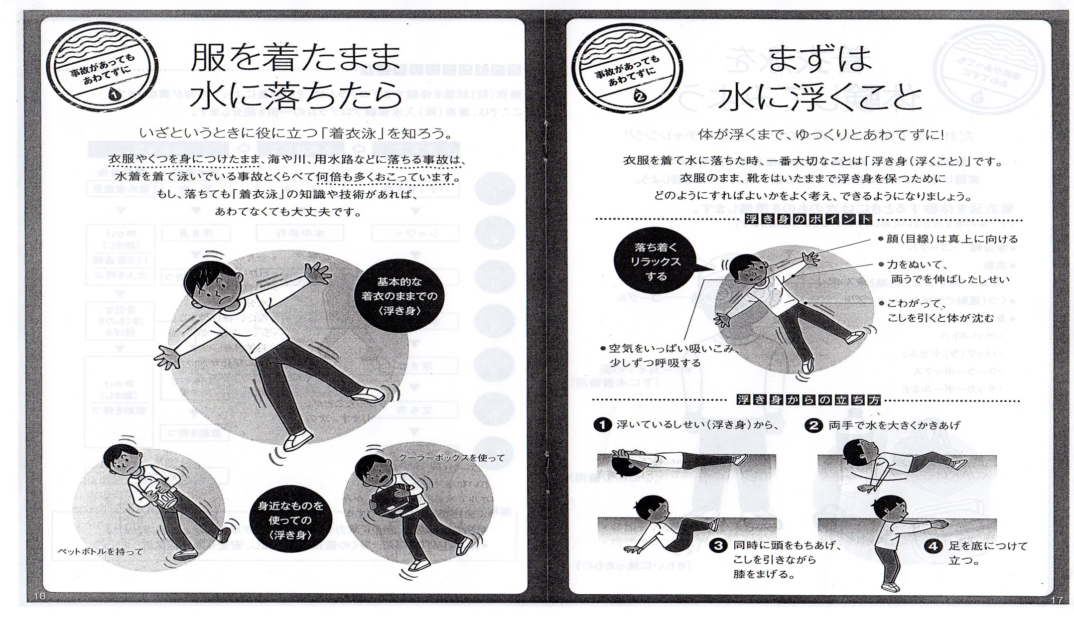
着衣泳の基本 Ⅰ

Slide 58
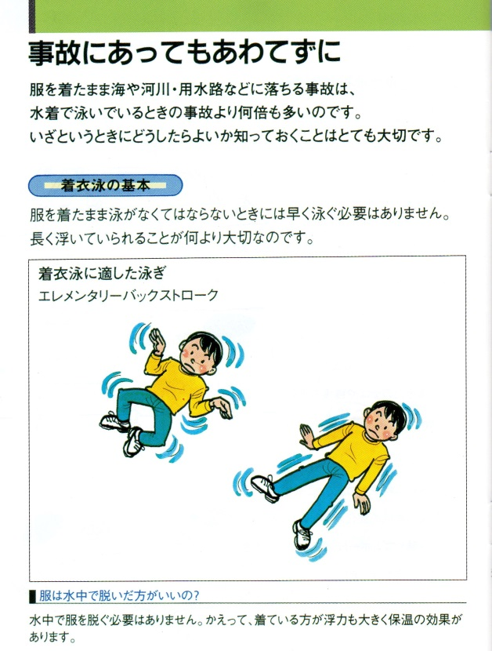
着衣泳の基本 Ⅱ

Slide 59
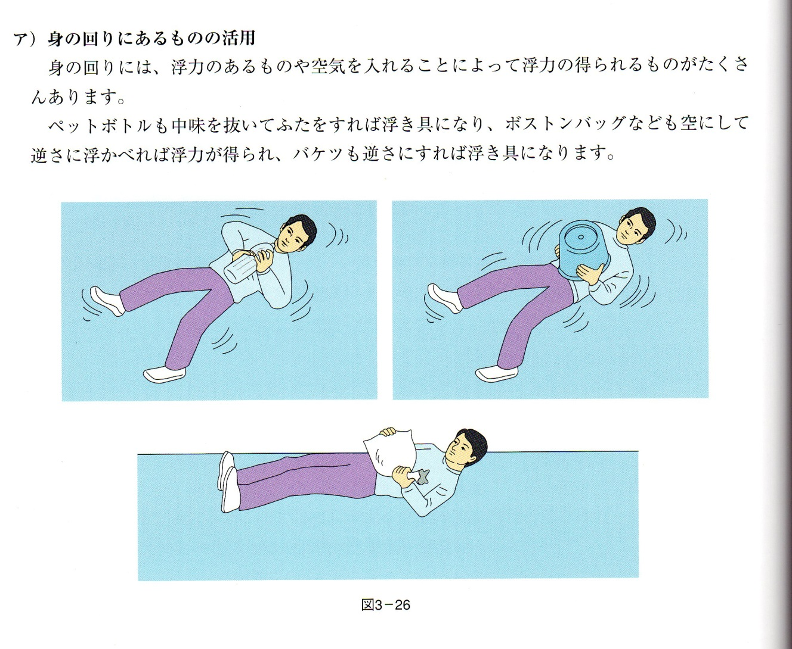
身の回りにあるものの活用Ⅰ

Slide 60

着衣泳プログラム

Slide 61
海・河川について

Slide 62

離岸流について

Slide 63

離岸流について

Slide 64

戻り流れについて

Slide 65


戻り流れについて

Slide 66


海について

Slide 67


海について

Slide 68


川について

Slide 69


川について

Slide 70
サバイバルスイミングについて

Slide 71

入水について

Slide 72
落水について

Slide 73

サバイバルスイミングについて

Slide 74
サバイバルスイミングについて

Slide 75

サバイバルスイミングについて

Slide 76
ライフジャケットについて

Slide 77

ライフジャケットについて

Slide 78


Slide 79

ライフジャケット着用生存率

Slide 80

ライフジャケットについて

Slide 81

救助を待つ

Slide 82

救助を待つ

Slide 83
体のメカニズムについて

Slide 84

３７兆個

Slide 85


心臓の仕組み
洞結節（どうけっせつ）が電気信号を発生し、一定のリズムで心臓を動かす。
電気信号が心房に伝わり、心房が収縮して血液を心室へ送る。
信号が「房室結節（ぼうしつけっせつ）」を通過し、さらにヒス束（ひすそく）・プルキンエ線維（プルキンエせんい）を介して心室へ伝わる。
心室が収縮し、血液を全身へ送り出す。
この一連の流れが1分間に60〜100回 繰り返されているというわけなのです。

Slide 86


Slide 87

★人の血管の長さは？
なんと地球2周半の10万㎞
そのうち95%が毛細血管です
★血が流れる速度は？
心臓まで戻ってくる速さは
25秒から30秒
その速さは新幹線並みの
時速200KM以上

Slide 88


Slide 89




呼吸の仕組み
★人が1回の呼吸で吸う「空気の量」は？
★1日の呼吸の回数は？
★1日に吸う空気のトータル量は？
★人が摂取するモノで一番多いのは？

Slide 90

なぜ水分補給が必要か
成人の場合、体重の約60～65％を水分が占めています。例えば、体重60kgの成人男性の場合、単純計算で約36～39kg分が水分です。
また、体のなかでも脳や筋肉、腸、腎臓、肝臓などの水分含有量は、80％程度と多いのが特徴です。
体内の水は、栄養素や代謝物を運んだり、体温の調節を行なったりと、生命の機能を保つ役割を担っています。したがって、健康を維持するためには、こまめな水分補給が欠かせません。
体内から水分が1％失われるとのどの渇きを感じ、2％失われると、めまいや吐き気、食欲減退などが見られます。さらに、10～12％の水分が失われると筋けいれんや失神が現れ、20％の水分損失で生命に危機がおよびます。

Slide 91

一日の水分摂取量の目安
水は、栄養素のように摂取基準量が定められていないため、一日の水分の出入りから摂取量の目安を考える必要があります。
成人の体内の水分は、尿や便、汗として排出されたり、呼気や皮膚から自然に蒸発したりして（不感蒸泄）、一日当たり約2.5ℓ失われています。これは、比較的安静にしていた場合の数値のため、普通に生活を送っていても、一日に失われる量と同じ約2.5ℓの水分を補わなければなりません。さらに、運動や温熱環境下で発汗量が増えたときは、より多くの水分補給が求められます。
摂取する水分には、飲料水のほか、食べ物に含まれる水分や、体内で栄養素がエネルギーになるときに生成される水分（代謝水）があります。あくまでも目安ですが、平均的な食事から約1ℓの水分、食べ物が分解されてエネルギーになるときに約0.3ℓの水分を摂取できるため、残りの約 1.2ℓを飲料水から摂取しましょう。
水分補給は欠かせませんが、だからといって過剰に摂取すれば良いわけではなく、排出量と摂取量のバランスを保つことが大切です。

Slide 92

水分補給のタイミング
先述のとおり、体内から水分が1％失われるとのどの渇きを感じます。すなわち、のどの渇きを感じたときは、すでに脱水が始まっている状態です。
のどの渇きを感じる前に、次のようなタイミングで水を飲みましょう。
・起床時：睡眠中に呼気や皮膚を通して水分を失う
・運動時：発汗により水分やミネラルを失い、脱水や熱中症になりやすい
・入浴時：入浴にともなう発汗で水分を失う
・就寝時：睡眠中の水分不足を緩和するため、就寝前も水分を補給する
なお、一度に大量の水を飲むと、体内のナトリウム濃度が低下し「水中毒」になるおそれがあります。コップ1杯（150～250mℓ程度）の水をこまめに飲むようにしましょう。

Slide 93
一次救命処置

Slide 94

成人に対する一次救命処置

Slide 95

溺者に対する一次救命処置

Slide 96
救命の可能性と経過時間

Slide 97

救命の可能性と経過時間
救急車が来るまで １０．３分
◆救急車が来るまでに何もしなかった場合 10%
◆居合わせた人が救命処置をした場合 ２０%

Slide 98
救命の可能性と経過時間
救急車到着までの全国平均、初の10分超 22年
新型コロナ
2024年1月28日 20:44
総務省消防庁は28日までに、救急車が119番通報を受けてから現場に到着するまでの時間が、2022年は全国平均で約10.3分だったと発表した。10分を超えたのは初めて。出動件数は、新型コロナウイルス感染拡大などの影響で21年から16.7%増え、722万9572件で過去最多を更新した。
消防庁の担当者は「現場近くの救急車が出払っていて、遠方から向かうケースが増えた」と分析している。
現場到着までの時間は21年から約50秒長くなり、出動の半数近くで10分以上かかった。医療機関に引き継ぐまでの平均時間も約47.2分で最長となった。
救急車の出動件数は21年比16.7%増。急病による出動が67.6%で割合が最も高く、高齢者の増加や、新型コロナの変異型の広がりが要因とみられる。搬送された人を年齢別に見ると、65歳以上の高齢者が全体の62.1%を占めた。
22年にあった交通事故などの救助活動件数は7.8%増の6万8123件だった。〔共同〕

Slide 99
命が失われていく速さ 命を救うことの難しさ
心肺停止から３～４分経過すると急激に 救命の可能性が下がる．
直ちに救急車を要請するとともに、 その場に居合わせた人（バイスタンダー） が出来る早く適切に対応する（一次救命 処置、BLS：Basic Life Support ）ことが 重要。

Slide 100
AEDについて

Slide 101

AEDについて

Slide 102

AEDについて

Slide 103

AEDについて

Slide 104

AEDについて

Slide 105


オートショックAEDについて
一般的なAEDとオートショックAEDの違い

Slide 106
オートショックAEDについて

Slide 107

オートショックAEDについて
一般的なAEDとオートショックAEDの違い

Slide 108
応急手当について

Slide 109

直ちに手当・通報すべき傷病

Slide 110

バイタルチェック

Slide 111

けがについて

Slide 112

打撲・捻挫について

Slide 113

RICE

Slide 114

こむらがえり

Slide 115

止血(直接圧迫止血)

Slide 116

止血(鼻止血)

Slide 117
熱中症について

Slide 118

熱中症の症状

Slide 119

熱中症の応急処置

Slide 120

熱中症の応急処置

Slide 121

熱中症の予防、対策

Slide 122
実技動画リンク
・泳ぎの基本と自己保全・着衣泳（３分３７秒）
https://youtu.be/5FIuYezsliY
・救助Ⅰ（３分２０秒）
https://youtu.be/-bSbABaacOI
・救助Ⅱ（３分２１秒）
https://youtu.be/ZhCHDuRTkyw
・救助に必要な泳法・自己保全（２分４１秒）
https://youtu.be/yZ_YOvtIuD4
・救助者を守る危険回避の技術（１分３８秒）
https://youtu.be/TyGMLON1Apo
・溺者の救助（２分４６秒）
https://youtu.be/xgQadH5XLnw
・頚椎（髄）損傷の事故者への対応（２分３９秒）
https://youtu.be/hhUg20krlws

Slide 123
水難事故予防のための｢命を守る｣
水泳学習を
背浮き､ライフジャケット､着衣泳
などの体験を

Slide 124
最後に
自分の身は自分で守る
浮いて待て
人間を救うのは人間だ

